Slide 1
02
Android Studio
Layout

Slide 2
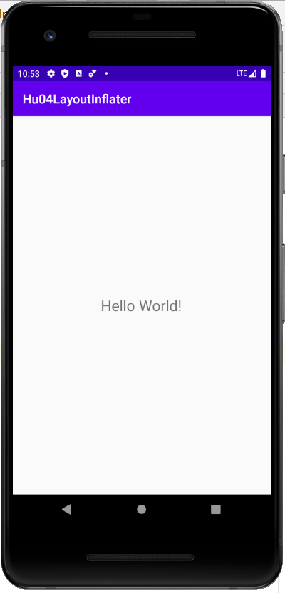
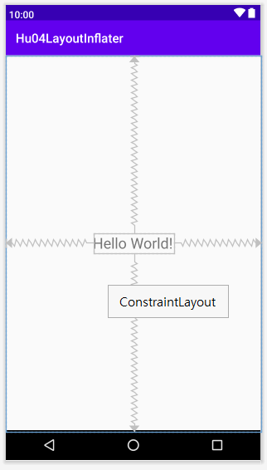
복습: activity_main.xml & MainActivity.java 파일들의 관계
레이아웃 파일 activity_main.xml과 자바 소스 코드 MainActiivty.java를 결합하여 하나의 앱을 완성했습니다.
그런데, 두 개의 파일들이 어떻게 연결되어 하나의 만들어 내는 것일까요?
MainActivity.Java
자바 소스 코드 파일
실행
public class MainActivity extends AppCompatActivity {
@Override
protected void onCreate(Bundle savedInstanceState) {
super.onCreate(savedInstanceState);
setContentView(R.layout.activity_main);
}
}
activity_main.xml
XML 레이아웃 파일

Slide 3
02 레이아웃 익히기:
뷰의 크기와 위치를 정하는 과정을 화면 배치 과정이라고 하는데, 이를 도와주는 레이아웃을 알아봅니다.
대표적인 레이아웃 살펴보기
대표적인 레이아웃 사용하기
스크롤 만들어 보기
레이아웃 튜토리얼 https://m.blog.naver.com/PostView.nhn?blogId=justkukaro&logNo=221010150133&proxyReferer=https:%2F%2Fwww.google.com%2F
제약 레이아웃 튜토리얼
https://www.youtube.com/watch?v=4N4bCdyGcUc&list=PLrnPJCHvNZuA80lNWNCLICR3qYzhw3iPI&index=1

Slide 4
02-1 안드로이드에 포함된 대표적인 레이아웃 살펴보기:
안드로이드에서 제공하는 5가지의 대표적인 레이아웃입니다.
레이아웃 이름 | 설명
제약 레이아웃 ConstraintLayout | 제약조건(Constraint)기반 모델 제약조건을 사용해 화면을 구성하는 방법 안스에서 자동으로 설정하는 디폴트 레이아웃
리니어 레이아웃 LinearLayout | 박스(Box)모델 한 쪽 방향으로 차례대로 뷰를 추가하여 화면을 구성하는 방법 뷰가 차지할 수 있는 사각형 영역을 할당, 자주 사용함
상대 레이아웃 RelativeLayout | 규칙(Rule)기반 모델 부모 컨테이너나 다른 뷰와의 상대적 위치로 화면을 구성하는 방법 제약 레이아웃을 사용하게 되면서 상대 레이아웃은 권장하지 않음
프레임 레이아웃 FrameLayout | 싱글(Single)모델 가장 상위에 있는 하나의 뷰 또는 뷰 그룹만 보여주는 방법 여러 개의 뷰가 돌아가면 중첩하여 쌓게 됨. 가장 단순하지만 여러 개의 뷰를 중첩한 후, 각 뷰를 전환하여 보여주는 방식으로 자주 사용함.
테이블 레이아웃 TableLayout | 격자(Grid)모델 격자 모양의 배열을 사용하여 화면을 구성하는 방법 HTML에서 많이 사용하는 정렬 방식과 유사하지만 많이 사용하지 않음.

Slide 5
02-2 Linear Layout 사용하기: 리니어 레이아웃 실습
Linear Layout 방향 설정하기 - 방향(orientation) 속성에 따라 뷰를 채워 나가는 방법
Step 1: 새 Hu021LinearLayout 프로젝트를 만듭니다. [File]→[New]→[New Project]메뉴로도 가능합니다.
첫 화면 유형은 EmptyActivity 로, 프로젝트 이름은 Hu021LinearLayout 으로 입력하고, 패키지 이름은 org.joy.layout 으로 하고, [Finish]합니다.
[activity_main.xml] 탭을 선택하고, [Design]화면에서 "Hello World"글자를 삭제합니다.

Slide 6
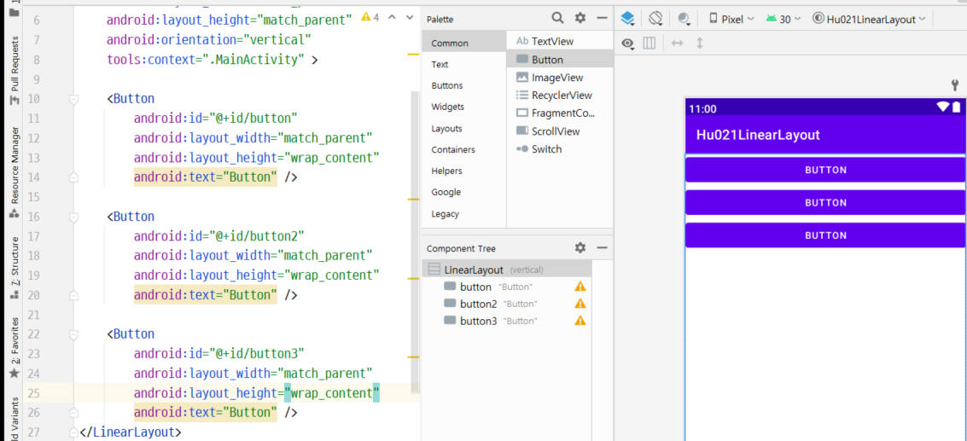
02-2 Linear Layout 사용하기: 리니어 레이아웃 실습
Linear Layout 방향 설정하기 - 방향(orientation) 속성에 따라 뷰를 채워 나가는 방법
Step 1(계속):
Component Tree창에서 ConstraintLayout을 선택하여 우클릭해서 나타나는 메뉴에서, [Convert view…]를 선택해서 나타나는 대화상자에서 LinearLayout을 선택한 후, [Apply]합니다
LinearLayout을 선택한 상태에서, 속성(Attributes)창에 나타나는 Orientation을 vertical로 선택하거나 혹은 Component Tree 창에서 LinearLayout을 우 클릭해서 수정할 수도 있습니다.

Slide 7
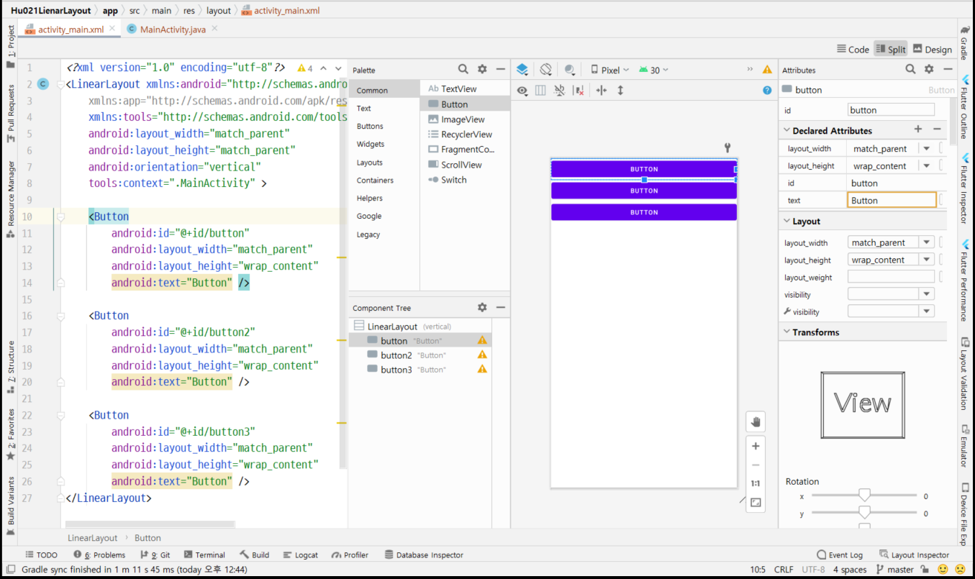
02-2 Linear Layout 사용하기: 리니어 레이아웃 실습
Linear Layout 방향 설정하기 - 방향 속성에 따라 뷰를 채워 나가는 방법
Step 2: 좌측 상단의 팔레트에서 버튼 세 개를 순서대로 배치합니다
각 버튼의 layout_width 속성값은 match_parent, layout_height 속성값은 wrap_content로 설정됩니다.
버튼 id는 자동으로 button, button2, button3가 되고, 버튼 위에 text속성값은 Button이 입력되어 있습니다. 아래쪽 [Code]탭을 클릭하여 원본 XML 코드 파일을 열어 확인해 보고, 아래와 같이 화면을 구성하십시오.

Slide 8
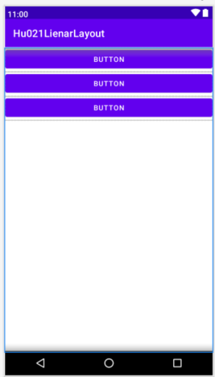
02-2 Linear Layout 사용하기: 리니어 레이아웃 실습
Linear Layout 방향 설정하기 - 방향 속성에 따라 뷰를 채워 나가는 방법
앱을 에뮬레이터로 실행하면 디자인 화면에서 보이는 것처럼 세개의 버튼이 나타납니다.
[정리]
새 프로젝트 만들면 XML Layout 파일이 생깁니다.
최상위 Layout으로 ConstraintLayout이 자동으로 설정이 됩니다.
이것을 변경하려면, 좌측 하단의 Component Tree창에서 기존의 Layout을 우클릭하여 메뉴에서 [Convert view…]를 선택한 후, 원하는 Layout을 선택하면 됩니다.
Orientation 을 가로(horizontal) 혹은 세로(vertical)로 할지 정할 수 있습니다. horizontal 이 default 입니다.

Slide 9
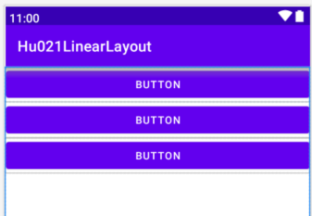
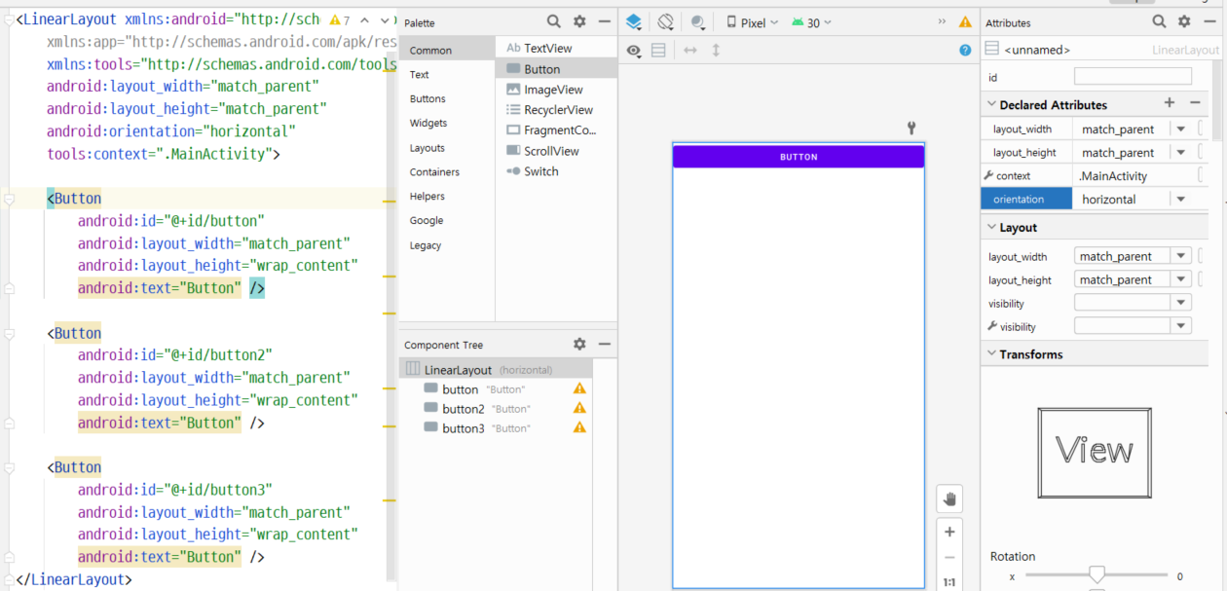
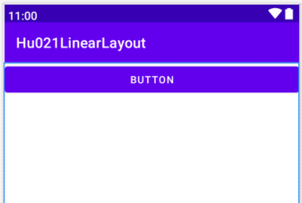
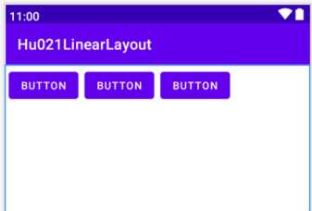
02-2 Linear Layout 사용하기: 리니어 레이아웃 실습
Linear Layout 방향 설정하기 - 방향 속성에 따라 뷰를 채워 나가는 방법
Step 3: 자 이제, 가로(horizontal)로 새 개의 버튼들을 채우려면 어떻게 하면 될까요?
[Design] 혹은 [Code]탭에서 horizontal로 수정하면 됩니다. 또는 Component Tree의 LinearLayout에서 우 클릭해도 가능합니다.
그러면, 버튼 3 개중에서 두개가 사라지고 하나만 남아 있습니다. 왜 그럴까요?
horizontal
(목표)

Slide 10
02-2 Linear Layout 사용하기: 리니어 레이아웃 실습
Linear Layout 방향 설정하기 - 방향 속성에 따라 뷰를 채워 나가는 방법
Step 3: 자 이제, 가로(horizontal)로 새 개의 버튼들을 채우려면 어떻게 하면 될까요?
[Design] 혹은 [Code]탭에서 horizontal로 수정하면 됩니다. 또는 Component Tree의 LinearLayout에서 우 클릭해도 가능합니다.
그러면, 버튼 3 개중에서 두개가 사라지고 하나만 남아 있습니다. 왜 그럴까요?
layout_width, layout_height 속성값이 match_parent 이면, 부모 layout 에 있는 여유공간을 모두 채운다는 것을 기억하나요?
첫째 버튼의 layout_width 속성값이 match_parent 이기 때문에 첫째 버튼이 공간을 모두 차지한 것입니다. 그래서, 나머지 버튼들을 추가할 공간이 없어 사라진 것처럼 보입니다.
그러면 어떻게 하면 두 버튼들도 함께 나란히 한 줄에 보이게 할 수 있을까요?
(목표)

Slide 11
02-2 Linear Layout 사용하기: 리니어 레이아웃 실습
Linear Layout 방향 설정하기 - 방향 속성에 따라 뷰를 채워 나가는 방법
Step 3(계속):
버튼들의 layout_width 속성값을 모두 wrap_content 로 바꾸면 각 버튼은 자기에게 필요한 공간만을 차지하게 되면서 모두 화면에 나타나게 될 것입니다.
보이지 않는 버튼의 layout_width 속성값을 어떻게 수정할 수 있나요?
(목표)

Slide 12
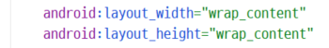
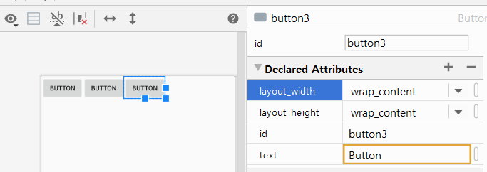
02-2 Linear Layout 사용하기: 리니어 레이아웃 실습
Linear Layout 방향 설정하기 - 방향 속성에 따라 뷰를 채워 나가는 방법
Step 3(계속):
버튼들의 layout_width 속성값을 모두 wrap_content 로 바꾸면 각 버튼은 자기에게 필요한 공간만을 차지하게 되면서 모두 화면에 나타나게 될 것입니다.
보이지 않는 버튼의 layout_width 속성값을 어떻게 수정할 수 있나요? [activity_main.xml]에서 각 버튼 코드를 직접 수정하거나 각 버튼을 선택하고, Attribute창에서 수정합니다.
(목표)

Slide 13
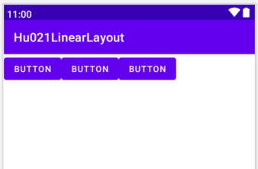
02-2 Linear Layout 사용하기: 리니어 레이아웃 실습
Linear Layout 방향 설정하기 - 방향 속성에 따라 뷰를 채워 나가는 방법
Step 4:
그런데, 혹시 지금 결과가 "목표"와 좀 다르지 않나요? "목표"와 일치하도록 xml파일을 코드를 수정(추가)하십시오.
Solution:
(목표)

Slide 14
02-2 Linear Layout 사용하기: 자바 코드에서 화면(Layout) 구성하기
디자인 화면에서 뷰를 만들면 XML파일이 만들어지고, 이것이 자바 소스 파일과 연결됩니다. [MainActivity.java]탭을 열어보면, setContentView()메소도를 호출하는 부분이 있습니다. 이 메소드를 호출하면서, activity_main.xml파일을 파라미터로 전달하면 이것으로 화면을 만들어 냅니다.
화면에 보이는 레이아웃 소스 코드(xml)와 자바 소스 코드는 서로 분리되어 있기 때문에, 화면 구성을 바꿀 때 자바 소스 코드는 그대로 두고 레이아웃 소스 코드만 수정하는 것도 가능합니다.
그러나, 만약 화면 레이아웃을 미리 만들 수 없거나 혹은 레이아웃을 상황에 따라 바로 만들어야 할 경우, 자바 소스 코드에서 화면 레이아웃을 구성해야 할 필요가 있습니다.
웹을 통해 서버나 사용자의 요구에 따라 바로 화면을 구성할 수 있도록 자바 코드에서 화면을 구성하는 방법이 훨씬 효율적입니다. 이러한 것을 시뮬레이션 해봅시다.

Slide 15
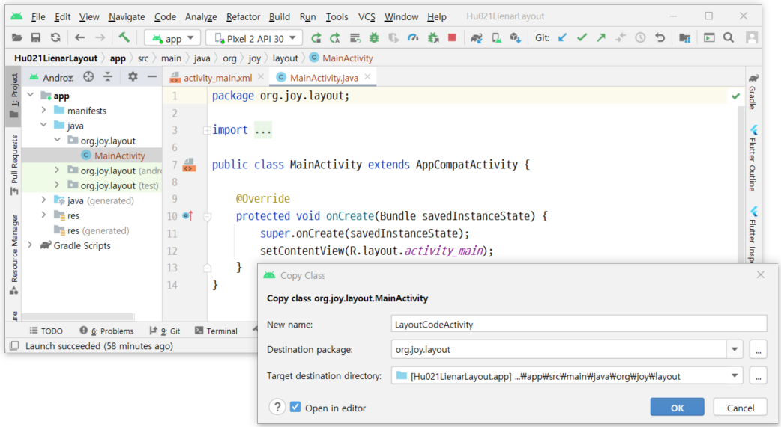
02-2 Linear Layout 사용하기: 자바 코드에서 화면(Layout) 구성하기 실습
Step 1: MainActivity.java를 복사해서 LayoutCodeActivity.java 를 만든 후에 수정합니다.
Hu021LinearLayout 프로젝트에서 MainActivity를 Ctrl + C, Ctrl +V로 복사하고, 이름을 수정하면 됩니다.

Slide 16
02-2 Linear Layout 사용하기: 자바 코드에서 화면(Layout) 구성하기 실습
Step2: LayoutCodeActivity.java 를 다음과 같이 수정합니다.
레이아웃 xml 파일없이
java로 View들을 직접 코딩하여
레이아웃을 동적으로 나타내게 하는 코드입니다.
package org.joy.layout;
import ...
public class LayoutCodeActivity extends AppCompatActivity {
@Override
protected void onCreate(Bundle savedInstanceState) {
super.onCreate(savedInstanceState);
LinearLayout mainLayout = new LinearLayout(this);
mainLayout.setOrientation(LinearLayout.VERTICAL);
LinearLayout.LayoutParams params = new LinearLayout.LayoutParams(
LinearLayout.LayoutParams.MATCH_PARENT,
LinearLayout.LayoutParams.WRAP_CONTENT
);
Button button1 = new Button(this);
button1.setText("안녕하세요");
button1.setLayoutParams(params);
mainLayout.addView(button1);
setContentView(mainLayout);
}
}
Linear Layout객체를 생성하고, orientation설정
Layout 안에 추가될 뷰들에 설정할 파라미터를 생성
버튼에 파라미터를 설정하고 Layout 에 추가
새 Layout을 화면에 설정

Slide 17
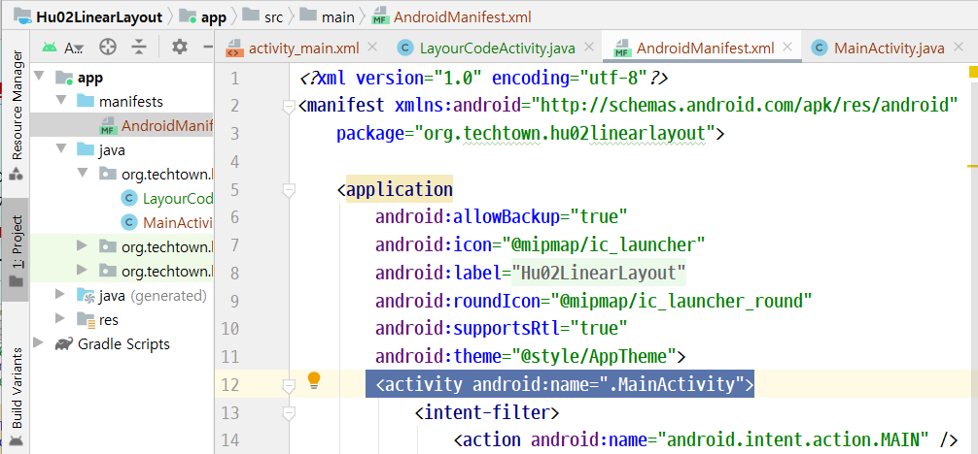
02-2 Linear Layout 사용하기: 자바 코드에서 화면(Layout) 구성하기 실습
Step 3: AndroidManifest.xml 수정
하나의 화면을 activity 라고 부릅니다. 기억하시죠? 앱을 실행했을 때 첫 화면을 MainActivity라고 부릅니다.
프로젝트를 처음 만들면, MainActivity가 만들어지고, 이를 위한 소스코드 MainActivity.java와 레이아웃 파일 activity_main.xml이 생성이 됩니다. 그리고, 이 MainActivity는 AndroidManifest.xml 파일 안에 자동으로 등록이 됩니다.
이 MainActivity를 대신하도록 우리가 새로 추가한 LayoutCodeActivity로 변경하여, 앱을 처음 실행할 때 우리가 코드로 새로 만든 Activity가 나타나게 하려는 것입니다. 이 작업을 우리가 이제 하려고 합니다.
이것을 LayoutCodeActivity로
수정하려고 합니다.

Slide 18
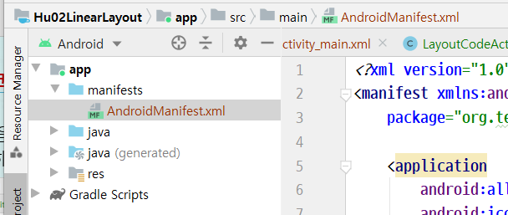
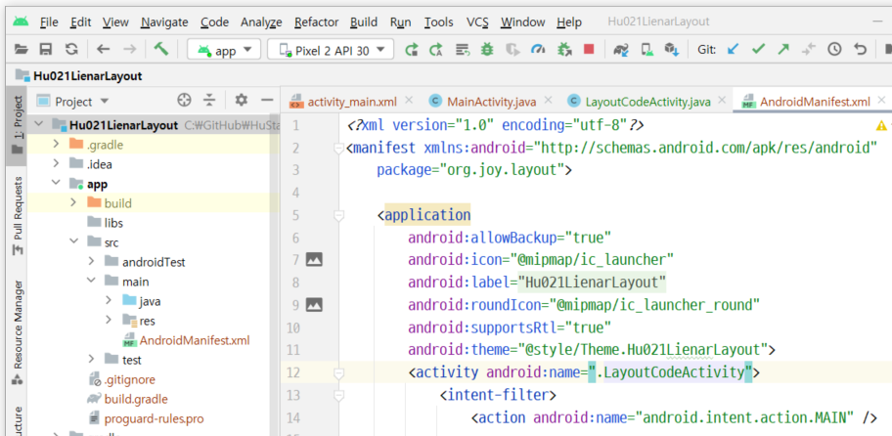
02-2 Linear Layout 사용하기: 자바 코드에서 화면(Layout) 구성하기 실습
Step 3(계속): AndroidManifest.xml 수정
AndroidManifest.xml 파일을 찾아가는 첫 번째 방법은 android로 부터 시작하는 것이며, 두 번째는 Project로 시작해서 찾아갈 수 있습니다.
AndroidManifest.xml 을 찾아서 MainActivity 대신에 새로 만든 LayoutCodeActivity 로 수정하십시오.
방법 1
방법 2

Slide 19
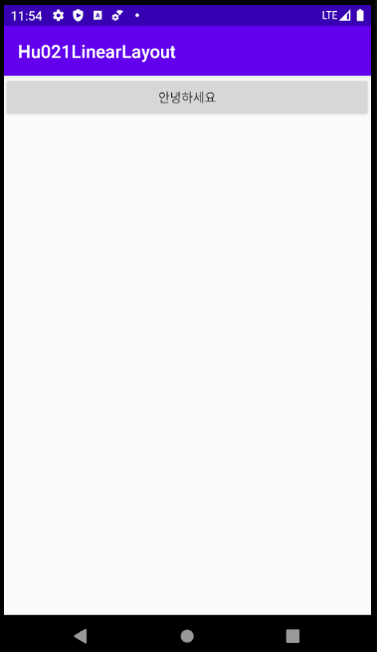
02-2 Linear Layout 사용하기: 자바 코드에서 화면(Layout) 구성하기 실습
Step 4: AndroidManifest.xml 수정
앱을 실행하면 다음과 같은 결과를 볼 수 있습니다.
레이아웃 파일 없이, 동적으로 View만들어 단말에 화면에 출력하였습니다.
축하합니다

Slide 20
02-2 Linear Layout 사용하기: 자바 코드에서 화면(Layout) 구성하기 실습
Step 5: 화면 생성 과정 분석하기.
LayoutCodeActivity.java 파일에 있는 layout을 생성하는 코드를 살펴봅시다.
package org.joy.layout;
import ...
public class LayoutCodeActivity extends AppCompatActivity {
@Override
protected void onCreate(Bundle savedInstanceState) {
super.onCreate(savedInstanceState);
LinearLayout mainLayout = new LinearLayout(this);
mainLayout.setOrientation(LinearLayout.VERTICAL);
LinearLayout.LayoutParams params = new LinearLayout.LayoutParams(
LinearLayout.LayoutParams.MATCH_PARENT,
LinearLayout.LayoutParams.WRAP_CONTENT
);
Button button1 = new Button(this);
button1.setText("안녕하세요");
button1.setLayoutParams(params);
mainLayout.addView(button1);
setContentView(mainLayout);
}
}
안드로이드의 모든 UI객체들은 Context 객체를 전달받아서 new()로 새로운 것을 생성하도록 하고 있음.
여기선, AppCompatActivity클래스가 상속하므로, 이 클래스 안에서는 this를 Context로 사용한 것임.
아니면, getApplicationContext()로 호출해서 앱에서 참조 가능한 Context객체를 사용해야 함.
LayoutParams객체를 생성하고, 뷰의 속성들을 설정함
버튼에 파라미터를 설정하고 layout에 추가함
R.layout.activity_main같이 정의된 리소스를 대신에 자바코드로 생성한 객체를 전달함

Slide 21
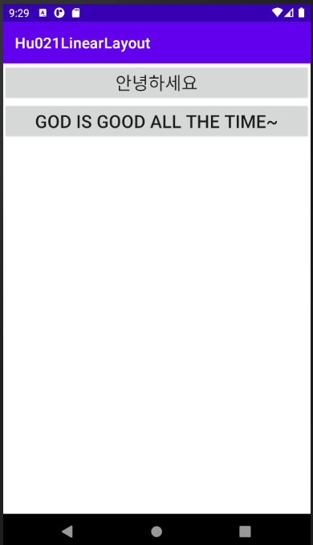
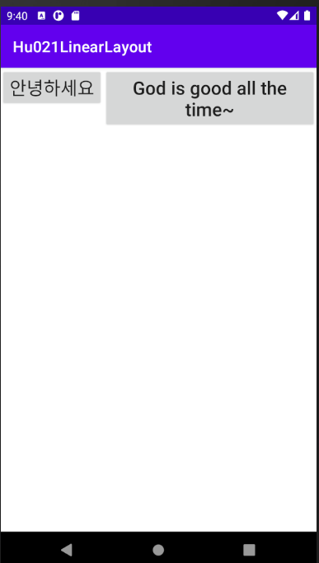
02-2 Linear Layout 사용하기: 자바 코드에서 화면(Layout) 구성하기 실습
Step 6: 실습 문제
LayoutCodeActivity.java 파일을 Ctrl C + Ctrl V해서, MyMainActivity.java 파일을 만드십시오.
Case 2 같이 textSize=24, setAllCaps=false로 설정하십시오.
Debugging: AndroidManifest.xml 파일을 알맞게 수정했는지, Orientation은 맞는지 확인하십시오
Case 1
Case 2
(목표)

Slide 22
02-2 Linear Layout 사용하기: 자바 코드에서 화면(Layout) 구성하기 실습
Step 6: 실습 문제
LayoutCodeActivity.java 파일을 Ctrl C + Ctrl V해서, MyMainActivity.java 파일을 만드십시오.
다음과 같이 layout을 코드로 생성하고, 버튼의 속성을 setTextSize(18), setAllCaps(false)로 설정하십시오.
Debugging: 새 화면이 나오지 않습니까? AndroidManifest.xml 파일을 알맞게 수정했는지 확인하십시오
protected void onCreate(Bundle savedInstanceState) {
super.onCreate(savedInstanceState);
LinearLayout mainLayout = new LinearLayout(this);
Case 1
Case 2
(목표)

Slide 23
02-2 Linear Layout 사용하기:
뷰 정렬하기.
뷰를 추가한 후에, 이제 뷰들을 어떻게 정렬하느냐의 문제를 다루어야 합니다. 안드로이드는 '정렬(align)'과 같은 일반적인 이름이 아니라 gravity라는 속성 이름을 사용합니다.
다음 두 용어를 구별하면 유익합니다.
정렬 속성 | 설명
layout_gravity | 부모 컨테이너의 여유 공간이 생겼을 때 뷰를 정렬하는 방법 즉 뷰가 어디에 위치할 것인지 결정하는 것
gravity | 뷰 안에 내용물을 정렬하는 방법 (text의 경우 내용물은 글자가 되고, imageView경우 내용물은 이미지가 됨)

Slide 24
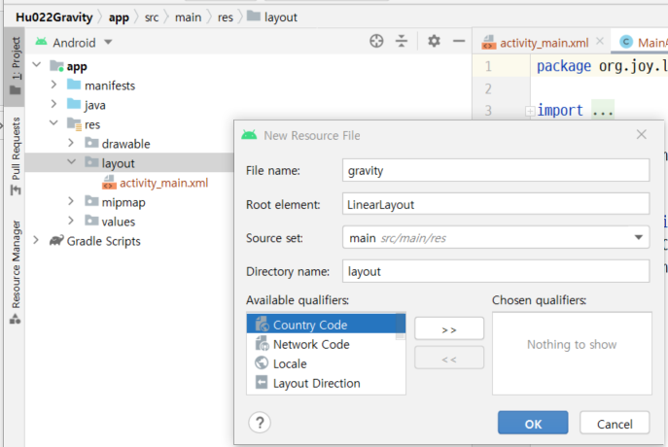
02-2 Linear Layout 사용하기: 뷰 정렬하기 실습
뷰 정렬 속성 layout_gravity 자세히 알아보기
Step 1: 새 project를 Empty Activity로 시작하고, 프로젝트 이름을 Hu022Gravity 로 하고, 패키지 이름은 org.joy.layout 이라고 설정합니다.
Step 2: 새 layout 파일(gravity.xml)을 생성하십시오.
[android]→[app]→[res]→[layout] 위에서 우 클릭하여 [New → Layout resource file]을 선택합니다.
File name: gravity 입력하고, Root Element: LinearLayout 입력하고 OK합니다. 이것은 Layout 파일을 생성하는 새로운 방법을 정의하는 것입니다.

Slide 25
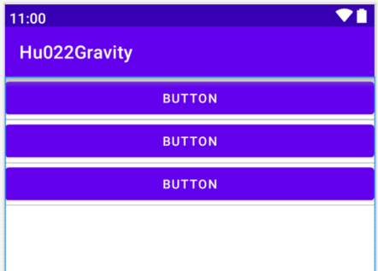
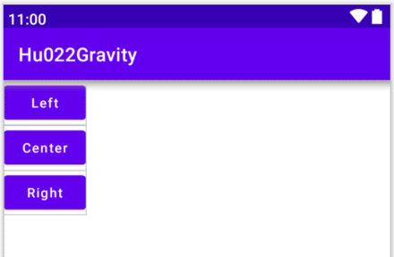
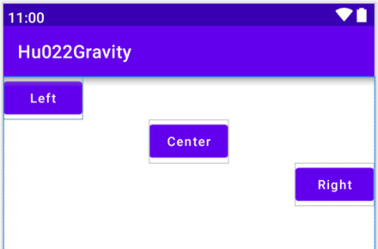
02-2 Linear Layout 사용하기: 뷰 정렬하기 실습
뷰 정렬 속성 layout_gravity 자세히 알아보기
Step 3: res 폴더에 새로 생성된 gravity.xml을 찾아서 편집합니다 XML코드 작성을 위해 gravity.xml을 더블클릭해서 열고 [Code]탭을 클릭하여 세 개의 버튼을 추가하십시오. [Palette]에서 [Button]클릭하고 끌어다가 [Component Tree]의 LinearLayout 아래에 놓으면 됩니다. 그러면, [Design]화면에서 다음과 같이 버튼이 생성되는 것을 볼 수 있습니다.
[Code] 탭에서 각 버튼의 코드를 다음과 같이 수정하면서 만들어 보십시오.
text="left"
layout_gravity="left"
text="center"
layout_gravity="center"
text="right"
layout_gravity="right"
layout_width="wrap_content"
textAllCaps="false"

Slide 26
02-2 Linear Layout 사용하기: 뷰 정렬하기 실습
뷰 정렬 속성 layout_gravity 자세히 알아보기 - gravity.xml
<?xml version="1.0" encoding="utf-8"?>
<LinearLayout xmlns:android="http://schemas.android.com/apk/res/android"
android:orientation="vertical" android:layout_width="match_parent" android:layout_height="match_parent">
</LinearLayout>
LinearLayout을 세로(vertical)방향으로 설정함
첫째 버튼 왼쪽으로 정렬
둘째 버튼 가운데로 정렬
셋째 버튼 오른쪽으로 정렬
android:textAllCaps="false"
is left out for simplicity

Slide 27
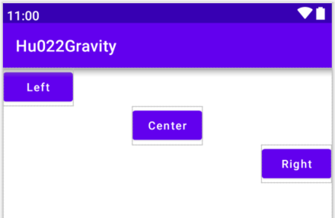
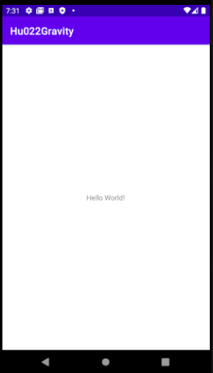
02-2 Linear Layout 사용하기: 뷰 정렬하기 실습
뷰 정렬 속성 layout_gravity 자세히 알아보기
Step 3(계속):
gravity.xml을 완성했으면, [Design]탭을 클릭하여 오른쪽과 같이 확인이 되었으면, 이제 프로젝트 gravity를 실행하여 출력을 확인하십시오.
혹시 우리가 원하는 세 버튼이 아니라 "Hello World"이 화면이 나오지 않았나요? 이 문제를 어떻게 해결해야 하죠? 무엇이 잘못된 것이죠?

Slide 28
02-2 Linear Layout 사용하기: 뷰 정렬하기 실습
뷰 정렬 속성 layout_gravity 자세히 알아보기
Step 4: gravity.xml 레이아웃 파일을 일고, 화면에 보여주기
gravity.xml은 화면을 나타내는 resource file입니다. 이 화면(resource file)을 MainActivity.java가 호출하여 사용할 수 있도록 알려주어야 합니다. 파일이 폴더에 존재하는 것만으로는 부족합니다.
[android]→[app]→[java]→[패키지]→MainActivity 파일을 더블클릭하여 열어 아래와 같이 수정합니다.
이제 앱을 실행하면 오른쪽과 같은 화면을 볼 수 있을 것입니다.
package org.joy.layout;
import ...
public class MainActivity extends AppCompatActivity {
@Override
protected void onCreate(Bundle savedInstanceState) {
super.onCreate(savedInstanceState);
setContentView(R.layout.gravity);
}
}
gravity.xml 파일을 읽고, 그 안에 정의된 layout을 화면에 출력해줍니다.

Slide 29
02-2 Linear Layout 사용하기: 뷰 정렬하기 실습
뷰 정렬 속성 layout_gravity 자세히 알아보기 – 디자인 화면으로 작업하기
[Design]탭으로 가서, 세 버튼들을 모두 지우고, 팔레트에서 세 버튼들을 추가하십시오.
모든 버튼의 layout_width, layout_height 속성은 wrap_content 로 설정하고, text속성은 각각 'left', 'center', 'right'로 수정하십시오.
그리고, 이제 버튼을 정렬하기 위해, layout_gravity 속성을 설정해야 하는데, 속성 창에서 보이질 않죠?

Slide 30
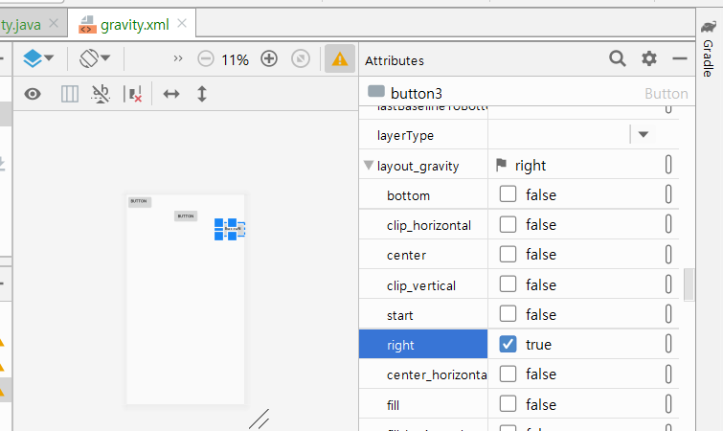
02-2 Linear Layout 사용하기: 뷰 정렬하기 실습
뷰 정렬 속성 layout_gravity 자세히 알아보기 – 디자인 화면으로 작업하기
[Design]탭으로 가서, 세 버튼들을 모두 지우고, 팔레트에서 세 버튼들을 추가하십시오.
모든 버튼의 layout_width, layout_height 속성은 wrap_content 로 설정하고, text속성은 각각 'left', 'center', 'right'로 수정하십시오.
그리고, 이제 버튼을 정렬하기 위해, layout_gravity 속성을 설정해야 하는데, 속성 창에서 보이질 않죠?
속성 창에는 가장 많이 사용하는 공통적인 속성들을 보여줍니다. 버튼을 하나 선택한 상태에서 속성 창을 Scroll하여 [All Attributes] 영역으로 이동하여, layout_gravity 찾아서 목록을 열고, 세 버튼에 각각 left, center, right을 설정하십시오.
그리고, 앱을 실행하기 전에 [Code] 탭으로 어떤 소스코드가 저절로 생성되었는지 살펴 보십시오.
여러분이 직접 코딩한 것과 다른 속성들이 있나요?
id, text 속성일 것입니다.
id는 수정하지 말고, text 속성은 각각 'left', 'center', 'right''로 하면 좋겠죠?
이제 앱을 실행하면 우리가 코딩한 것과 같은 결과를 볼 수 있습니다.

Slide 31
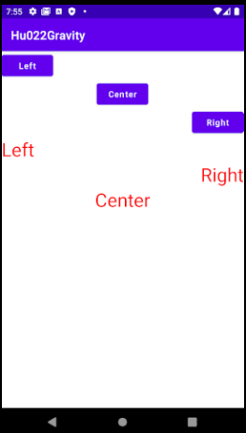
02-2 Linear Layout 사용하기: 뷰 정렬하기 실습
내용물 정렬 속성 gravity 살펴보기
Step 5: gravity.xml의 [Code]탭으로 열고, 세 개의 버튼 코드 밑에 세 개의 TextView를 코딩으로 추가합니다.
첫째 TextView 의 코드를 보면 다음과 같습니다.
둘째, 셋째 TextView 도 동일하지만, id, gravity, text 속성만 아래와 같이 각각 다르게 설정해 봅시다 그러면, 어떤 모양의 화면이 나올지 상상해 보십시오. @+id/textview2, right, Right @+id/textview3, center, Center
<TextView
android:id="@+id/textview"
android:layout_width="match_parent"
android:layout_height="wrap_content"
android:gravity="left"
android:textColor="#ffff0000"
android:textSize="32sp"
android:text="left" />

Slide 32
02-2 Linear Layout 사용하기: 뷰 정렬하기 실습
내용물 정렬 속성 gravity 살펴보기
Step 5: gravity.xml의 [Code]탭으로 열고, 세 개의 버튼 코드 밑에 세 개의 TextView를 코딩으로 추가합니다.
첫째 TextView 의 코드를 보면 다음과 같습니다.
둘째, 셋째 TextView 도 동일하지만, id, gravity, text 속성만 아래와 같이 각각 다르게 설정해 봅시다 그러면, 어떤 모양의 화면이 나올지 상상해 보십시오. @+id/textview2, right, Right @+id/textview3, center, Center
<TextView
android:id="@+id/textview"
android:layout_width="match_parent"
android:layout_height="wrap_content"
android:gravity="left"
android:textColor="#ffff0000"
android:textSize="32sp"
android:text="left" />

Slide 33
02-2 Linear Layout 사용하기: 뷰 정렬하기 실습
내용물 정렬 속성 gravity 살펴보기
Step 5(계속):
세 번째 TextView의 아래 코드에서 layout_height="match_parent" 로 수정한다면, 그 결과는 어떻게 출력되겠습니까? 먼저 그림을 그려보고, 다음 페이지를 보십시오.
<TextView
android:id="@+id/textview3"
android:layout_width="match_parent"
android:layout_height="match_parent"
android:gravity="center"
android:textColor="#ffff0000"
android:textSize="32sp"
android:text="Center" />
layout_height="wrap_content"

Slide 34
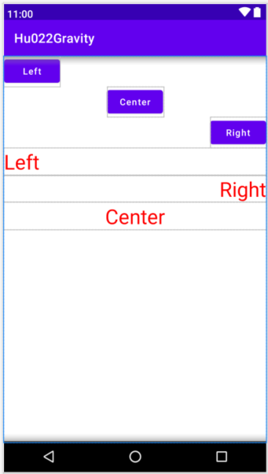
02-2 Linear Layout 사용하기: 뷰 정렬하기 실습
Pop Quiz: Button에서는 layout_gravity를 사용했고, TextView에서는 gravity를 사용했습니다. 왜 그랬을까요?

Slide 35
02-2 Linear Layout 사용하기: 뷰 정렬하기 실습
Pop Quiz: Button에서는 layout_gravity를 사용했고, TextView에서는 gravity를 사용했습니다. 왜 그랬을까요?
Solution: gravity를 내용물을 align하는데 사용하는 속성입니다.
여기서 사용한 TextView는 width를 match_parent 설정했으므로, TextView의 레이아웃이 parent에 꽉 차 있으므로, layout_gravity를 left/right를 설정해도 이동할 곳이 없으니, 아무 효용이 없습니다.
TextView의 layout 안에서 text를 양 옆으로, 혹은 가운데로 움직이기 위해서 gravity를 사용해야 합니다. 만약, 여기 TextView가 wrap_content 설정으로 설정된다면, gravity가 아니라 layout_gravity를 사용해야 합니다.
결론적으로,
여기 TextView들의 크기가 parent에 맞추어(match_parent) 설정 되어 있으므로, 그 안에서 위치를 이동하려면, gravity 속성을 사용해야 합니다.

Slide 36
02-2 Linear Layout 사용하기: 뷰 정렬하기 실습
정렬 속성 값들…
정렬 속성 값 | 설명
top, bottom | 위쪽/아래쪽 끝에 배치
left, right, center | 왼쪽/오른쪽/가운데 배치
center_vertical, center_horizontal | 수직/수평 방향으로 가운데
fit_vertical, fit_horizontal | 수직/수평 방향으로 여유공간만큼 확대하여 채우기
fill | 수직과 수평 방향으로 여유공간만큼 확대하여 채우기
clip_vertical, clip_horizontal, baselineAligned | Manual 참조

Slide 37
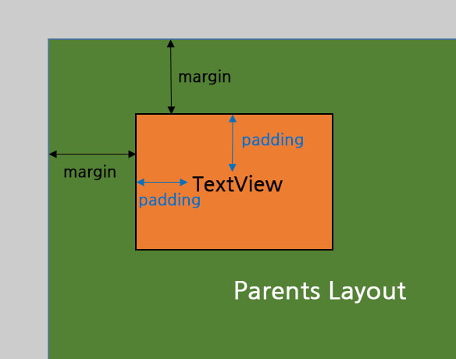
02-2 Linear Layout 사용하기:
뷰의 마진과 패딩 설정하기
뷰의 영역은 테두리 선(border)으로 표시하는데, 보이게 할 수도 있고, 감출 수도 있습니다 테두리 선을 기준으로 바깥 공간과 안쪽 공간이 있으며, 이 모든 공간을 포함 뷰의 공간을 Cell이라고 합니다.
버튼이나 텍스트뷰를 위젯이라고 부르기 때문에, 이 공간을 위젯 셀(Widget Cell)이라 부르기도 합니다
테두리 선을 기준으로 바깥쪽 공간을 마진(Margin)이라고 하며, layout_margin 속성으로 정의합니다. 테두리 선을 기준으로 안쪽 공간을 패딩(Padding)이라고 하며, padding 속성을 이용합니다. 뷰 안의 내용물인 text와 image의 테두리 선과 떨어진 거리를 지정하는 것은 padding 속성을 이용합니다.
테두리 선 (border)

Slide 38
02-2 Linear Layout 사용하기:
뷰의 마진과 패딩 설정하기
뷰(View)
위젯 셀(Widget Cell)
Button, TextView
paddingTop
layout_marginTop
내용물 (글자,이미지…)
layout_ marginLeft
뷰(View)
layout_ marginRight
paddingLeft
paddingRight
paddingBottom
layout_marginBottom

Slide 39
02-2 Linear Layout 사용하기: 패딩과 마진 실습
뷰의 마진과 패딩 설정하기
세 개의 TextView 를 Linear Layout 안에 넣고, layout_margin 과 padding 속성으로 View가 차지하는 공간을 조절한 XML layout을 만들어 봅니다.
각각의 TextView 가 차지하는 영역을 확실히 구별하려고 background 속성값으로 배경색을 설정했습니다. 이렇게 하면 View의 테두리 부분까지 배경색이 보이게 됩니다.
부모 컨테이너 linear layout 의 배경색이 흰색이므로 마진을 주면 마진을 준 부분은 흰색으로 나타납니다.
/app/res/layout 폴더 안에 padding.xml 파일을 만듭니다. 최상위 레이아웃은 LinearLayout으로 지정하고 그 안에 다음 소스코드를 입력합니다. (gravity.xml을 복사하여 새로운 padding.xml 을 만들고 다음과 같이 수정하십시오)

Slide 40
02-2 Linear Layout 사용하기: 패딩과 마진 실습
뷰의 마진과 패딩 설정하기 - padding.xml
- gravity.xml
<?xml version="1.0" encoding="utf-8"?>
<LinearLayout xmlns:android="http://schemas.android.com/apk/res/android"
android:orientation="horizontal"
android:layout_width="match_parent" android:layout_height="match_parent">
<TextView
android:id="@+id/textview"
android:layout_width="wrap_content" android:layout_height="wrap_content"
android:text="TextView"
android:textColor="#ffff0000" android:textSize="24sp"
android:background="#ffffff00" android:padding="20dp" />
<TextView
android:id="@+id/textview2"
android:layout_width="wrap_content" android:layout_height="wrap_content"
android:text="TextView"
android:textColor="#ffff0000" android:textSize="24sp"
android:background="#ff00ffff" android:layout_margin="10dp" />
<TextView
android:id="@+id/textview3"
android:layout_width="wrap_content" android:layout_height="wrap_content"
android:text="TextView"
android:textColor="#ffffffff" android:textSize="24sp"
android:background="#fff00fff" android:padding="20dp" />
</LinearLayout>
LinearLayout을 가로(horizontal)방향으로 설정
텍스트 뷰 위젯 내부의 여백을 20dp 로 설정
텍스트 뷰와 부모 여유공간 사이 여백을 10dp로 설정
택스트 뷰 위젯 내부의 여백을 20dp로 설정

Slide 41
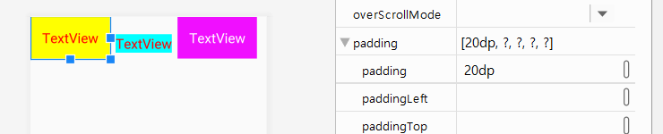
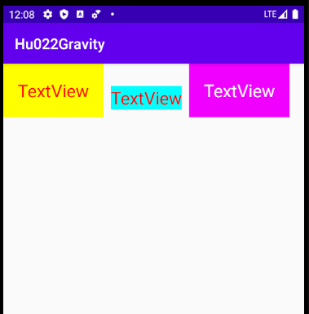
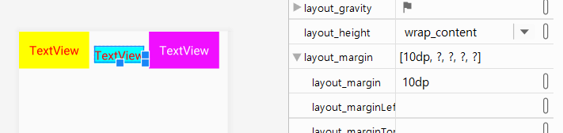
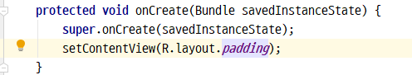
02-2 Linear Layout 사용하기: 패딩과 마진 실습
뷰의 마진과 패딩 설정하기 – padding.xml
첫째, 셋째 텍스트 뷰는 Padding속성의 all에 20dp를 설정하여, 글자와 뷰의 테두리 사이에 거리를 둔 것입니다.
둘째 텍스트 뷰는 layout_margin속성의 all에 10dp를 설정하여, 테두리와 다른 뷰 사이에 거리를 둔 것입니다.
자 이제 padding.xml 레이아웃을 단말기 화면에 보려면 어떻게 하면 되나요? MainActivity.java에 가서 gravity.xml 대신에 padding.xml을 가져오도록 해야 합니다.

Slide 42
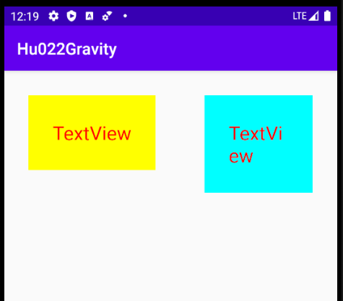
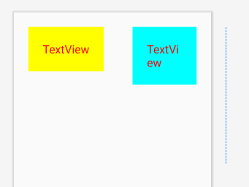
02-2 Linear Layout 사용하기: 패딩과 마진 실습
뷰의 마진과 패딩 설정하기 - padding.xml
세 개의 텍스트 뷰들의 layout_margin 과 padding 속성 값을 모두 30dp로 설정하고 화면을 출력해보는 실험을 해보십시오.
[Code]탭에서 작업하는 것은 코딩을 했고, 너무 쉬우니까 속성 창에서 설정하는 것도 연습해보십시오.
화면 모양이 바람직하지 않을 것입니다. 여유 공간이 모자라서 생기는 현상이겠죠? 이런 일이 일어나지 않도록 유의하십시오.

Slide 43
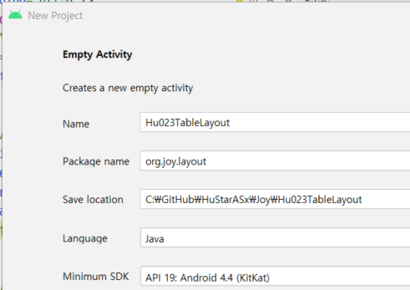
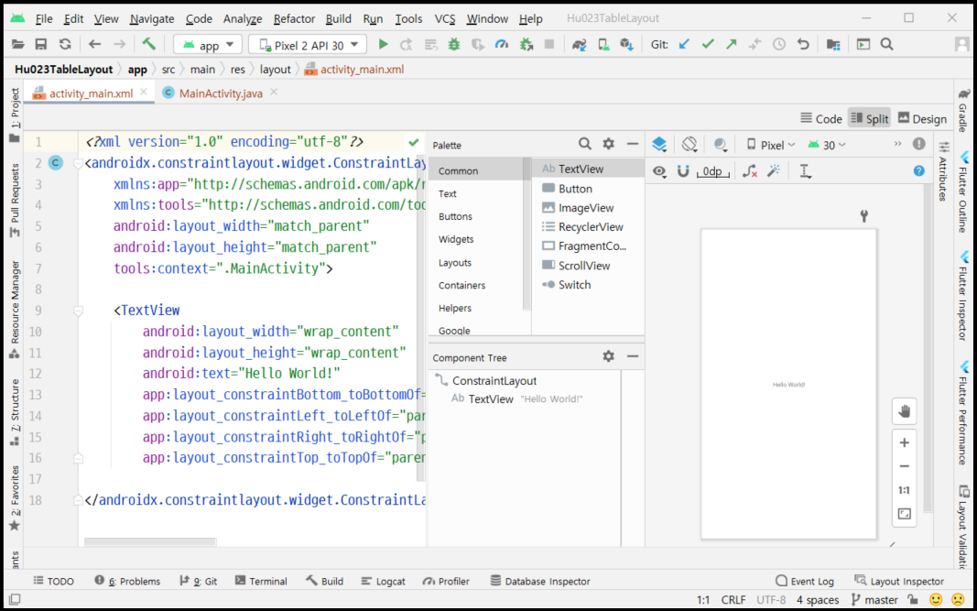
02-4 Table Layout: 테이블 레이아웃 실습
표, 혹은 엑셀 시트와 같은 형태로 화면을 구성하는 레이아웃입니다.
Step1: Table Layout를 사용해보기 위해 새로운 프로젝트를 Empty Activity로 시작하고, 프로젝트 이름을 Hu023TableLayout으로, 패키지 이름은 org.joy.layout 으로 설정합니다.
새로운 프로젝트 창이 열리면, activity_main.xml 파일을 열고, 다음과 같이 화면을 구성하십시오.

Slide 44
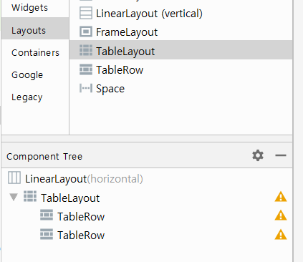
02-4 Table Layout: 테이블 레이아웃 실습
Step 2:
최상위 레이아웃이 ConstraintLayout인데, 이것을 LinearLayout으로 수정하십시오.
Component Tree창에서 우 클릭하여 [Convert view]에서 선택하여 수정합니다.
최상위 레이아웃을 LinearLayout으로 설정해야하는 이유는 [Convert view…] 메뉴의 대화상자에서는 TableLayout를 선택할 수 없기 때문입니다.
기존에 있는 TextView – Hello World는 삭제합니다.
Palette에서 Layouts/TableLayout를 먼저 끌어다 LinearLayout 아래에 배치합니다.
Palette에서 Layouts/TableRow를 끌어다 TableLayout 아래에 배치합니다.
TableRow 뷰는 한 번에 여러 개가 한꺼번에 추가되는데, 두 개를 남기고 나머지를 지웁니다.

Slide 45
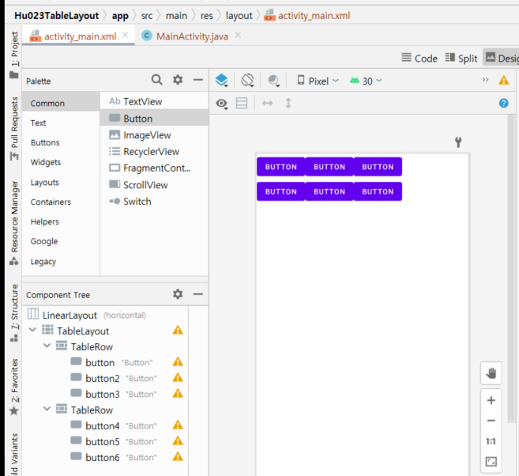
02-4 Table Layout: 테이블 레이아웃 실습
Step 3: 첫째 TableRow에 세 개의 버튼을 추가하세요.
[Design]화면에서 추가하는 것이 아니라, Palette에서 Button을 끌어다가 Component Tree의 TableRow 아래에 놓으면 추가됩니다. 둘째 TableRow에도 세 개의 버튼을 추가하세요.
만약 버튼을 추가했는데, layout_weight 속성값이 자동으로 생겼으면 삭제하세요. 그러면, 다음과 같은 격자 모양으로 버튼들이 정렬이 됩니다.

Slide 46
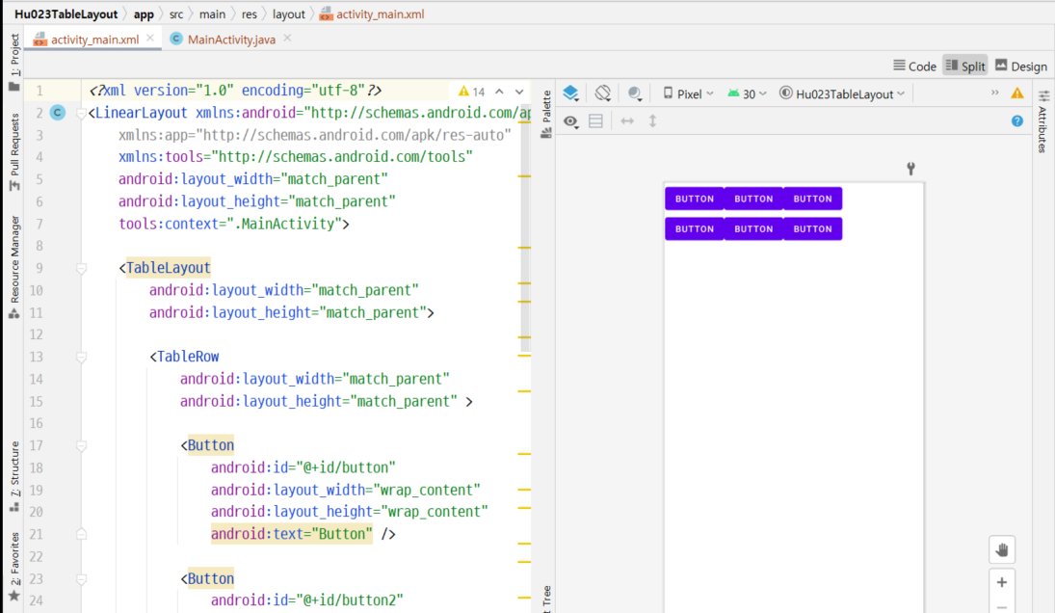
02-4 Table Layout: 테이블 레이아웃 실습
Step 3(계속): 다음과 같이 화면을 구성하고, 소스 코드를 확인하십시오.

Slide 47
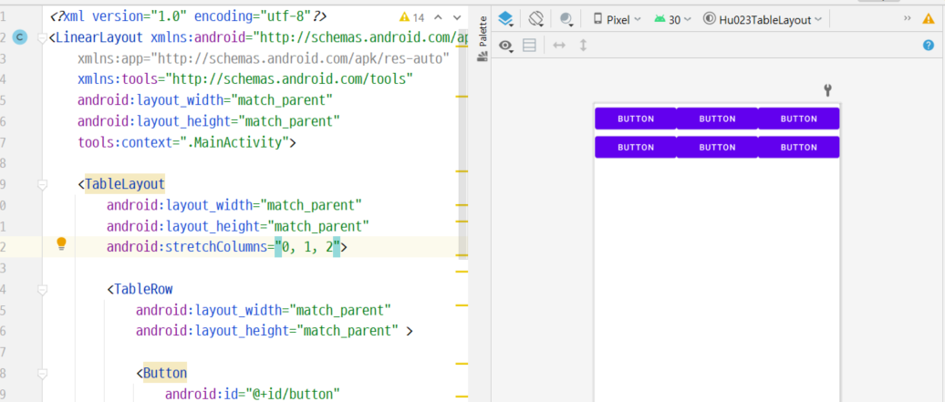
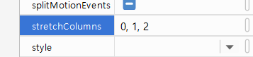
02-4 Table Layout: 테이블 레이아웃 실습
Step 4: 버튼들의 오른쪽 빈 공간을 다 채우고 싶다면 어떻게 할까요?
<TableLayout>의 stretchColumns 속성을 추가하면 됩니다.
이 속성은 가로 방향으로 여유 공간이 있다면 그 부분을 모두 채워서 컬럼을 설정할 수 있습니다.
예를 들어, "0"이라 설정해보세요. 첫째 버튼(인덱스 0)이 여유공간을 모두 차지합니다.
세 개 버튼이 모두 나누어 가지려면, 속성값을 "0, 1, 2"로 설정하면, 아래와 같습니다.

Slide 48
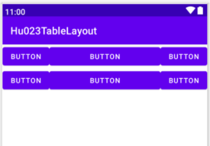
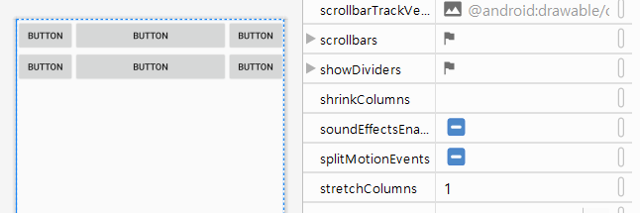
02-4 Table Layout: 테이블 레이아웃 실습
Step 5: 버튼들의 오른쪽 빈 공간을 가운데 버튼이 모두 사용하길 원하면 어떻게 할까요?
이번에는 xml 코드 수정이 아니라 [Design]화면의 Attributes창에서 시도하십시오.
stretchColumns와 대조적으로 shrinkColumns는 부모 컨테이너의 폭에 맞추도록 각 열의 폭을 강제로 축소해주는 속성입니다.

Slide 49
02-4 Table Layout: 테이블 레이아웃 실습
Step 6: layout_span 속성 연습
각각의 컬럼을 추가하는 뷰에는 layout_column 이나 layout_span 속성을 지정할 수도 있습니다. 자동으로 부여된 컬럼 인덱스(0, 1, …)를 layout_column 속성을 사용하여 그 순서를 새로 설정할 수 있습니다. layout_span 속성으로 하나의 뷰가 여러 컬럼의 공간을 차지할 수 있도록 설정할 수 있습니다.
이를 이용하여 다음과 같은 layout을 만들어 봅시다.

Slide 50
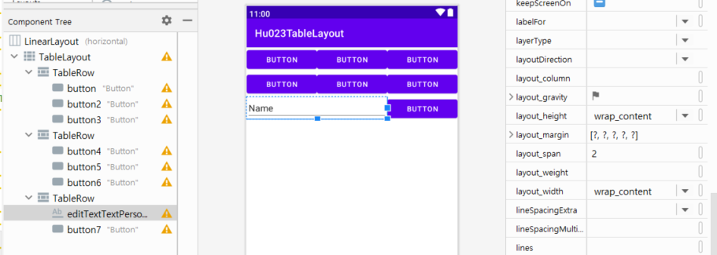
02-4 Table Layout: 테이블 레이아웃 실습
Step 6: layout_span 속성 연습
이미 설치한 버튼들이 동일한 공간을 차지하도록 stretchColumns 속성을 다시 수정하십시오. "0, 1, 2"
Table Layout 아래에 TableRow를 하나 더 추가한 후, 입력상자(Plain Text)와 버튼을 추가합니다. 우리가 "입력 상자" 혹은 editText라고 불리는 뷰는 Palette에서 Text → Plain Text를 말합니다.
두 개의 뷰가 추가 되었으니, 그의 인덱스는 각각 0, 1입니다.
첫째 입력상자에 layout_span 속성을 추가하고 그 값을 2로 지정하여, 아래와 같이 이 입력상자가 두 개의 컬럼 영역을 차지하도록 하십시오.

Slide 51
02-5 Frame Layout과 View의 전환:
Frame Layout에 뷰를 넣으면 그 중에서 하나의 뷰만 화면에 표시하는 간단한 기능이지만 자주 사용합니다.
여러 개의 뷰를 넣으면 Stack처럼 쌓이고, 맨 나중에 넣은 뷰가 보입니다. 가장 위에 있는 뷰를 보이지 않게 하면 그 다음 뷰가 나타납니다. 이렇게 보이게 하거나 보이지 않게 하는 속성이 Visibility(가시성)입니다.
visibility 속성 값은 visible, invisible, gone 중에 하나를 선택합니다. 자바로 코딩할 때는 setVisibility() 메소드를 사용하면 됩니다.

Slide 52
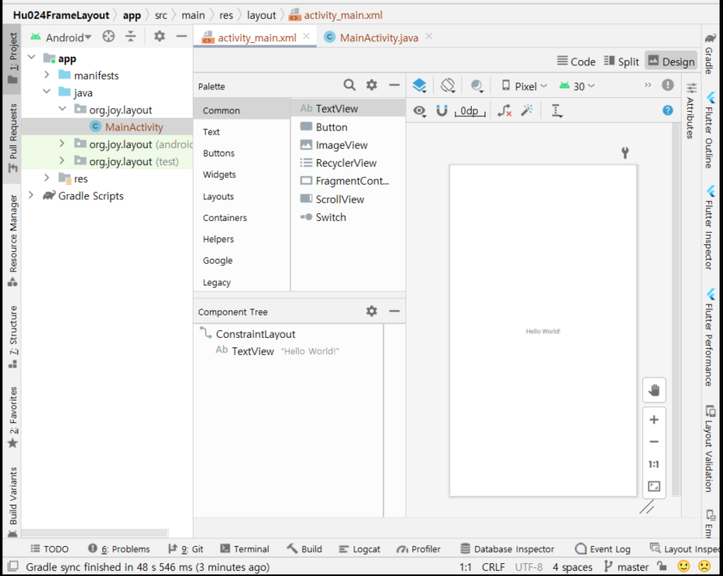
02-5 Frame Layout과 View의 전환:FrameLayout 실습하기
FrameLayout 실습: 버튼을 누를 때마다 두 개의 이미지가 전환되는 기능을 구현합니다.
Step 1: 새 프로젝트를 Empty Activity로 시작하여, Hu024FrameLayout 프로젝트를 만들고, 패키지 이름은 log.joy.layout 으로 설정합니다. 다음과 같이 화면을 설정합니다.

Slide 53
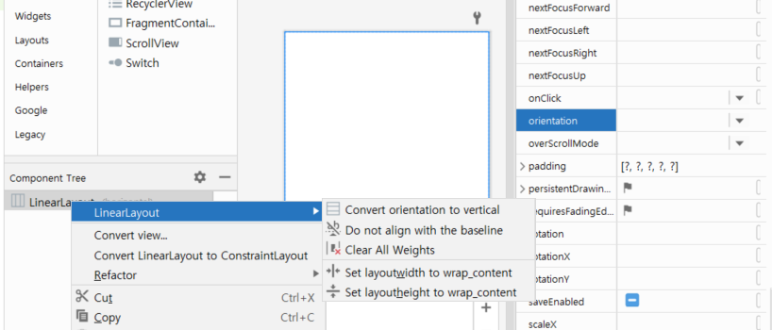
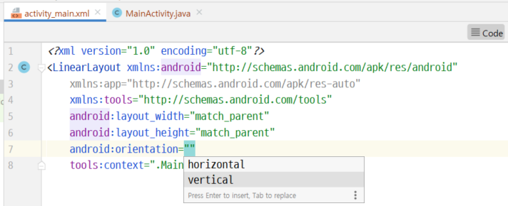
02-5 Frame Layout과 View의 전환:FrameLayout 실습하기
FrameLayout 실습: 버튼을 누를 때마다 두 개의 이미지가 전환되는 기능을 구현합니다.
Step 2: 최상위 레이아웃을 LinearLayout으로 수정합니다.
Component Tree창에서 우 클릭하여 [Convert view]에서 선택하여 수정할 수 있습니다.
LinearLayout의 Orientation을 vertical 속성으로 [Code] 혹은 [Attributes] 혹은 Component Tree에서 우 클릭으로 설정합니다.

Slide 54
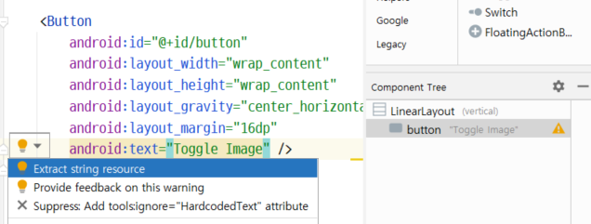
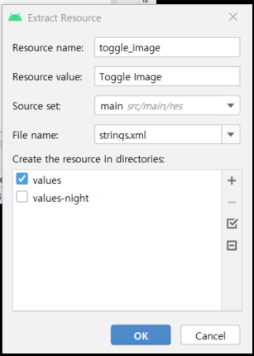

02-5 Frame Layout과 View의 전환:FrameLayout 실습하기
FrameLayout 실습: 버튼을 누를 때마다 두 개의 이미지가 전환되는 기능을 구현합니다.
Step 4: 기존에 있는 TextView – Hello World는 삭제하고, 화면 위쪽에 버튼 하나를 추가합니다.
버튼 속성: text="Toggle Image", layout_width=wrap_content, layout_gravity=center_horizontal layout_margin=16dp (이것은 버튼의 둘레의 바깥 쪽으로 최소한16dp 만큼 margin을 줍니다)
버튼의 text속성에 "Toggle Image"를 hard-coded하면, 노란색에 Warning이 여기저기 생깁니다. "Pick a resource" 혹은 res/values/strings.xml파일에 이것을 제대로 설정해야 합니다. Warning(노란 전구)에서 "Extract string resource"을 택해 선택/입력/OK하면 됩니다.

Slide 55

02-5 Frame Layout과 View의 전환:FrameLayout 실습하기
FrameLayout 실습: 버튼을 누를 때마다 두 개의 이미지가 전환되는 기능을 구현합니다.
Step 5: 버튼 아래에 이미지를 보여주기 위해, Palette Layouts 에서 FrameLayout 선택하여 추가하세요.

Slide 56

02-5 Frame Layout과 View의 전환:FrameLayout 실습하기
FrameLayout 실습: 버튼을 누를 때마다 두 개의 이미지가 전환되는 기능을 구현합니다.
Step 6: 프로젝트 폴더에 이미지 추가하기
이미지뷰에서 이미지를 설정하려면, 이미지 파일들을 /app/res/drawable 폴더에 존재해야 합니다.
원하는 이미지 파일들을 복사한 다음, drawable 폴더 위에서 우 클릭하여 "Paste"(붙여넣기)하면 편합니다. 파일 탐색기에서 이미지 파일을 추가하려면 프로젝트의 ~/app/src/main/res/drawable 폴더에 하십시오
이미지 파일 이름의 대소문자는 구별할 수 없고, 특수문자로는 _ (언더스코어)만 사용 가능합니다
추가된 이미지 파일들
~/github/HuStarAS/images/ 폴더에
샘플 이미지들이 있습니다.
중첩된 image들 중에
위에 있는 것만 보이고 있음
alexhonnold2

Slide 57


02-5 Frame Layout과 View의 전환:FrameLayout 실습하기
FrameLayout 실습: 버튼을 누를 때마다 두 개의 이미지가 전환되는 기능을 구현합니다.
Step 7: 두 개의 ImageView를 추가합니다. Palette에서 ImageView를 끌어다 FrameLayout 아래 배치하면 됩니다. 대화상자가 나타나면 app/res/drawable에 있는 이미지들 중에 하나를 선택합니다.
alexhonnold0
alexhonnold
크기가 다른 두 개의 이미지가 보입니다.
만약, 크기가 같다면, 나중에 입력된 것만 보일 것입니다
이 때, visibility속성을 이용하여 이를 제어할 수 있습니다
alexhonnold
alexhonnold
alexhonnold2

Slide 58


02-5 Frame Layout과 View의 전환:FrameLayout 실습하기
FrameLayout 실습: 버튼을 누를 때마다 두 개의 이미지가 전환되는 기능을 구현합니다.
Step 8: 먼저 추가한 ImageView의 visibility속성을 invisible, 나중 추가한 것에는 visible 값을 설정합니다. 이렇게 하면, 나중에 추가한 이미지만 화면에 보입니다.
이제 자바 소스 코드에서 버튼을 누를 때마다 두 개의 ImageView가 갖고 있는 visibility속성을 바꿔주면 두 개의 이미지가 서로 전환되는 효과를 만들 수 있습니다.

Slide 59
02-5 Frame Layout과 View의 전환:FrameLayout 실습하기
<?xml version="1.0" encoding="utf-8"?>
<LinearLayout xmlns:android="http://schemas.android.com/apk/res/android"
xmlns:app="http://schemas.android.com/apk/res-auto"
xmlns:tools="http://schemas.android.com/tools"
android:layout_width="match_parent"
android:layout_height="match_parent"
android:orientation="vertical"
tools:context=".MainActivity" >
<Button
android:id="@+id/button"
android:layout_width="wrap_content"
android:layout_height="wrap_content"
android:layout_gravity="center_horizontal"
android:layout_margin="16dp"
android:text="@string/toggle_image" />
<FrameLayout
android:layout_width="match_parent"
android:layout_height="match_parent">
<ImageView
android:id="@+id/imageView"
android:layout_width="wrap_content"
android:layout_height="wrap_content"
android:visibility="invisible"
app:srcCompat="@drawable/alexhonnold" />
<ImageView
android:id="@+id/imageView2"
android:layout_width="wrap_content"
android:layout_height="wrap_content"
android:visibility="visible"
app:srcCompat="@drawable/alexhonnold0" />
</FrameLayout>
</LinearLayout>

Slide 60

02-5 Frame Layout과 View의 전환:FrameLayout 실습하기
FrameLayout 실습: 버튼을 누를 때마다 두 개의 이미지가 전환되는 기능을 구현합니다.
Step 9: 이제 앱을 실행해 보면, 다음과 같은 화면이 나타납니다. 만약, 다른 그림이 나타나면, 조정하십시오.
버튼을 클릭해도 아무 반응이 없을 것입니다. 이제 이 작업을 해야 할 차례입니다.

Slide 61
02-5 Frame Layout과 View의 전환:FrameLayout 실습하기
Step 10: MainActivity.java 소스코드를 입력하십시오. 아직은 내용이 어렵겠지만, 설명이 나중에 도움 되길...
package org.joy.layout;
import ...
public class MainActivity extends AppCompatActivity {
ImageView imageView;
ImageView imageView2;
@Override
protected void onCreate(Bundle savedInstanceState) {
super.onCreate(savedInstanceState);
setContentView(R.layout.activity_main);
imageView = findViewById(R.id.imageView);
imageView2 = findViewById(R.id.imageView2);
}
public void onButtonClicked(View v) {
if (imageView.isShown()) {
imageView.setVisibility(View.INVISIBLE);
imageView2.setVisibility(View.VISIBLE);
} else {
imageView.setVisibility(View.VISIBLE);
imageView2.setVisibility(View.INVISIBLE);
}
}
}
두 이미지 뷰를 저장할 변수를 선언한 것이며, class 내에서 전역변수처럼 다룰 수 있습니다.
두 이미지 뷰의 Object id(메모리 주소)를 찾아내서, 코딩에 사용합니다
class 내에 우리가 추가하는 메소드입니다.
버튼을 클릭하면 이 메소드가 호출됩니다.
따라서, 우리가 이미지를 바꾸어 보여
주는 코드를 이곳에 작성합니다.
어느 이미지가 현재 visible인지 체크하고,
서로 visibility 속성을 바꾸어 주면 됩니다.

Slide 62
02-5 Frame Layout과 View의 전환:FrameLayout 실습하기
Step 11: 디버깅 - 이제 버튼을 누를 때마다 이미지가 바뀌는 화면을 볼 수 있나요?
MainActivity.java는 제대로 컴파일이 되었다면, 그 다음은 버튼을 클릭했을 때, 이미지를 바꾸어주는 이미지를 바꾸어 주는 onButtonClicked 메소드가 호출이 되었나요? 메소드가 호출되었는지 어떻게 확인할 수 있을까요?
...
@Override
protected void onCreate(Bundle savedInstanceState) {
Log.d("HuStar", "onCreate()");
super.onCreate(savedInstanceState);
setContentView(R.layout.activity_main);
imageView = findViewById(R.id.imageView);
imageView2 = findViewById(R.id.imageView2);
Log.d("HuStar", "onCreate() ends");
}
public void onButtonClicked(View v) {
Log.d("HuStar", "onButtonClicked() ");
if (imageView.isShown()) {
imageView.setVisibility(View.INVISIBLE);
imageView2.setVisibility(View.VISIBLE);
} else {
imageView.setVisibility(View.VISIBLE);
imageView2.setVisibility(View.INVISIBLE);
}
Log.d("HuStar", "onButtonClicked() ends");
}
}
Debugger를 사용하거나 혹은 코드에 Log.d()를 삽입하고 Logcat를 통해 체크할 수도 있습니다.

Slide 63



02-5 Frame Layout과 View의 전환:FrameLayout 실습하기
Step 11: 디버깅
한 가지 더 설정해야 할 것은 로그 메시지들 중에서 우리가 원하는 메시지만 필터링하는 것입니다. Logcat에서 "Edit Filter Configuration"에서 "HuStar"를 설정합니다.
만약, 앱을 실행하여, "Image Toggle"버튼 클릭하면, logcat창에 다음과 같이 출력이 됩니다.

Slide 64

02-5 Frame Layout과 View의 전환:FrameLayout 실습하기
Step 11: 디버깅
앱을 실행하고, logcat 창을 클릭해서 출력 결과를 살펴보십시오. onButtonClicked() 메시지가 출력이 되지 않으면, 버튼 클릭할 때, 이 메소드를 호출하지 않는다는 것입니다.
버그를 찾았으니, activity_main.xml 창에서 Button의 onClick속성에 메소드 이름을 설정하거나 혹은 버튼의 onClick 속성의 풀다운 메뉴를 클릭하고 MainActivity/onButtonClicked 메소드 선택합니다.

Slide 65



02-5 Frame Layout과 View의 전환:FrameLayout 실습하기
Step 11: 디버깅
앱을 실행하고, [Image Toggle]버튼을 클릭하면서, logcat 창을 클릭해서 출력 결과를 살펴보십시오.
정상적으로 실행된 결과는 다음과 같습니다.

Slide 66


02-6 ScrollView 사용하기: 스크롤뷰 실습
Containers → ScrollView/HorizontalScrollView는 추가된 뷰 영역이 한 화면에 다 보이지 않을 때 사용합니다.
단순히 스크롤뷰를 추가하고 그 안에 뷰를 넣으면 스크롤이 생기게 됩니다. (ScrollView is vertical by default)
아래와 같이 화면보다 큰 이미지를 작은 뷰에서 볼 수 있도록 ScrollView의 기능을 넣으려고 합니다.

Slide 67

02-6 ScrollView 사용하기: 스크롤뷰 실습
Step 1: 새로운 프로젝트 Hu025ScrollView 를 시작하고, org.joy.layout 를 패키지 이름으로 설정하십시오.
~/app/res/drawable 폴더에 두 이미지를 추가해 주십시오
github/HuStarAS/images/image01.jpg and image02.jpg
파일 탐색기에서 두 이미지를 복사하여, drawable 폴더 위에서 우 클릭하여 Paste(붙여넣기)하면 됩니다.
다음과 같이 화면을 구성해 보십시오.

Slide 68


02-6 ScrollView 사용하기: 스크롤뷰 실습
Step 2: 다음과 같은 activity_main.xml 파일이 생성되도록 [Design] 탭에서 설정을 해보십시오.
기존의 [HelloWorld] TextView를 삭제하십시오
Component Tree에서 TextView 를 선택하고, 키보드의 delete키를 눌러 삭제할 수 있습니다.
최상위 레이아웃은 LinearLayout 으로 설정하고, Orientation은 vertical으로 설정하십시오.
Component Tree의 ConstraintLayout 위에서 우 클릭하고, Convert view ... 에서 LinearLayout를 선택합니다
Component Tree의 LinearLayout 위에서 우 클릭하고, Convert orientation to vertical을 선택합니다
버튼을 추가하십시오. (text="Image Toggle", margin=16dp, layout_width=wrap_content, layout_gravity=center_horizontal)
<Button
android:id="@+id/button"
android:layout_width="wrap_content"
android:layout_height="wrap_content"
android:layout_margin="16dp"
android:layout_gravity="center_horizontal"
android:text="@string/image_toggle" />

Slide 69
02-6 ScrollView 사용하기: 스크롤뷰 실습
Step 3: 다음과 같은 activity_main.xml 파일이 생성되도록 [Design] 탭에서 설정을 해보십시오.
기존의 [HelloWorld] TextView를 삭제하십시오
Component Tree에서 TextView 를 선택하고, 키보드의 delete키를 눌러 삭제할 수 있습니다.
최상위 레이아웃은 LinearLayout 으로 설정하고, Orientation은 vertical으로 설정하십시오.
Component Tree의 ConstraintLayout 위에서 우 클릭하고, Convert view ... 에서 LinearLayout를 선택합니다
Component Tree의 LinearLayout 위에서 우 클릭하고, Convert orientation to vertical을 선택합니다
버튼을 추가하십시오. (text="Image Toggle", margin=16dp, layout_width=wrap_content, layout_gravity=center_horizontal)
<Button
android:id="@+id/button"
android:layout_width="wrap_content"
android:layout_height="wrap_content"
android:layout_margin="16dp"
android:layout_gravity="center_horizontal"
android:text="@string/image_toggle" />

Slide 70

02-6 ScrollView 사용하기: 스크롤뷰 실습
Step 4: 스크롤 뷰는 기본적으로 수직 방향의 스크롤을 지원합니다. 만약, 수평 방향의 스크롤을 사용하려면, HorizontalScrollView를 사용하면 됩니다.
여기 레이아웃에서는 ImageView에 설정된 이미지가 큰 경우가 많으므로, 수평과 수직 스크롤 모두 나타내도록 HorizontalScrollView 안에 ScrollView를 추가한 후, 다시 그 안에 ImageView를 추가하십시오.
HorizontalScrollView와 ScrollView를 추가할 때 디폴트로 추가되는 LinearLayout은 삭제하십시오. 여기서 우리는 ImageView를 사용하므로, LinearLayout은 필요가 없습니다.
ImageView를 추가하면, id가 자동으로 설정되지만, ScrollView는, id가 자동으로 부여되지 않으므로, id=scrollView로 설정하십시오.
<HorizontalScrollView
android:layout_width="match_parent"
android:layout_height="match_parent">
<ScrollView
android:id="@+id/scrollView"
android:layout_width="match_parent"
android:layout_height="match_parent">
<ImageView
android:id="@+id/imageView"
android:layout_width="match_parent"
android:layout_height="wrap_content"
app:srcCompat="@drawable/image01" />
</ScrollView>
</HorizontalScrollView>

Slide 71
02-6 ScrollView 사용하기: 스크롤뷰 실습 – activity_main.xml
... xmlns:tools="http://schemas.android.com/tools"
android:layout_width="match_parent"
android:layout_height="match_parent"
android:orientation="vertical"
tools:context=".MainActivity">
<Button
android:id="@+id/button"
android:layout_width="wrap_content"
android:layout_height="wrap_content"
android:layout_gravity="center"
android:onClick="onButtonClicked"
android:text="이미지 바꾸기" />
[이미지 바꾸기] 버튼
ScrollView Object ID
<HorizontalScrollView
android:layout_width="match_parent"
android:layout_height="match_parent">
<ScrollView
android:id="@+id/scrollView"
android:layout_width="match_parent"
android:layout_height="match_parent">
<ImageView
android:id="@+id/imageView"
android:layout_width="wrap_content"
android:layout_height="wrap_content"/>
</ScrollView>
</HorizontalScrollView>
</LinearLayout>
수평 스크롤을 위한 스크롤뷰
수직 스크롤을 위한 스크롤뷰
이미지를 보여주는 이미지뷰
Button과 HorizontalScrollView가 같은 level에 있고, ScrollView와 ImageView 하나씩 그 안에 차례대로 있는 것에 유의하세요
단계별로 코드에서 입력하는 것이 더 쉬울 수도 있습니다.

Slide 72
02-6 ScrollView 사용하기: 스크롤뷰 실습 – MainActivity.java
package org.joy.layout;
import ...
public class MainActivity extends AppCompatActivity {
ScrollView scrollView;
ImageView imageView;
BitmapDrawable bitmap;
@Override
protected void onCreate(Bundle savedInstanceState) {
super.onCreate(savedInstanceState);
setContentView(R.layout.activity_main);
scrollView = findViewById(R.id.scrollView);
imageView = findViewById(R.id.imageView);
scrollView.setHorizontalScrollBarEnabled(true);
Resources res = getResources();
bitmap = (BitmapDrawable) res.getDrawable(R.drawable.image01);
imageView.setImageDrawable(bitmap);
imageView.getLayoutParams().width = bitmap.getIntrinsicWidth();
imageView.getLayoutParams().height = bitmap.getIntrinsicHeight();
}
레이아웃에 정의된 뷰 객체 참조
수평스크롤바 사용 기능 설정
리소스의 이미지 참조
the actual image file name
이미지 리소스와 이미지 크기 설정

Slide 73
02-6 ScrollView 사용하기: 스크롤뷰 실습 – MainActivity.java
public void onButtonClicked(View view) {
Resources res = getResources();
bitmap = (BitmapDrawable) res.getDrawable(R.drawable.image02);
imageView.setImageDrawable(bitmap);
imageView.getLayoutParams().width = bitmap.getIntrinsicWidth();
imageView.getLayoutParams().height = bitmap.getIntrinsicHeight();
}
}
the actual image file name
다른 이미지 리소스로 변경

Slide 74
02-6 ScrollView 사용하기: 스크롤뷰 실습 – 결과 화면들
결과: 이미지를 상하좌우로 Scroll할 수 있는 것을 확인하십시오.
관찰: Hu025ScrollView 프로젝트에서 주어진 코드는 이미지를 한번만 바꿀 수 있습니다. 첫 번째 이미지로 돌아갈 수 없습니다. 만족스럽지 않겠죠? 이 문제를 해결하는 것이 다음 미션입니다.

Slide 75
Hu025xScrollView: 스크롤뷰 실습(Hu025ScrollView) 개선하기
Hu025ScrollView 프로젝트에서 주어진 코드는 이미지를 한번만 바꿀 수 있습니다. 버튼을 클릭할 때마다 두 이미지를 번갈아 보여 줄 수 있도록 코드를 수정합니다.
Step 1: 프로젝트를 다른 이름으로 복사하기 (프로젝트 이름을 변경하는 것도 같은 방법으로 합니다)
프로젝트를 복사하는 방법을 익혀두면 참 편리할 때가 많습니다.
다음 슬라이드 내용을 참조하여 Hu025ScrollView 프로젝트를 Hu025xScrollView 프로젝트를 생성합니다. package name은 이전과 같이 org.joy.layout를 유지하면 됩니다.
복사하는 프로젝트들이 서로 같은 패키지 이름을 유지하게 되면, res/values/strings.xml 과 settings.gradle 파일만 수정하면 되므로, 프로젝트를 서로 복사하는 일이 간편 해집니다.

Slide 76

How to rename or copy Android Studio project
Close Android Studio.
Copy the whole project folder into a new name or change it to the new project name.
Start Android Studio and close all projects, if any. Select "Open an existing project".
Select your new copied project (not from history) but by browsing the new directory name.
To change the package name, go to [src] [main] [java] and right click on the package folder name for [Refactor] → [Rename].
Then select [Rename Package] and enter a new package name.
Then it lets you to preview refactoring results. Select [Do Refactor] at lower left corner.
Edit /app/res/values/strings.xml file for 'New project name'.
Edit the following line in /Gradle Scripts/build.gradle(Module:app)
applicationID = 'Package name' or 'New project name'
Edit the following line in /Gradle Scripts/settings.gradle
rootProject.name = 'New project name'
Run [Sync Project with gradle files]
Run [Build] → [Clean Project] & [Build]→ [Rebuild Project]
package 이름을 바꾸지 않는다면, (5) & (7)수정하고, (8)만 실행합니다
Video tutorial: https://www.youtube.com/watch?v=6c7iu9hHLc0

Slide 77


Hu025xScrollView: 원래의 스크롤뷰 실습(Hu025ScrollView)개선하기
Hu025ScrollView 프로젝트에서 주어진 코드는 이미지를 한번만 바꿀 수 있습니다. 이제는 버튼을 클릭할 때마다 두 이미지를 번갈아 보여 줄 수 있도록 코드를 수정합니다.
Step 2: MainActivity.java 파일만 수정하면 됩니다.

Slide 78
Hu025xScrollView: 스크롤뷰 실습(Hu025ScrollView)개선하기
public class MainActivity extends AppCompatActivity {
ScrollView scrollView;
ImageView imageView;
BitmapDrawable bitmap01, bitmap02;
@Override
protected void onCreate(Bundle savedInstanceState) {
Log.d("HuStar", ">onCreate()");
super.onCreate(savedInstanceState);
setContentView(R.layout.activity_main);
Log.d("HuStar", "<onCreate() ends");
}
Hu025ScrollView 프로젝트에서 주어진 코드는 이미지를 한번만 바꿀 수 있습니다. 이제는 버튼을

Slide 79
Hu025xScrollView: 스크롤뷰 실습(Hu025ScrollView)개선하기
public void onButtonClicked(View view) {
Log.d("HuStar", "onButtonClicked()");
Log.d("HuStar", "onButtonClicked() ends");
}
public void displayBitmap(BitmapDrawable bitmap) {
imageView.setImageDrawable(bitmap);
imageView.getLayoutParams().width = bitmap.getIntrinsicWidth();
imageView.getLayoutParams().height = bitmap.getIntrinsicHeight();
}
}
Hu025ScrollView 프로젝트에서 주어진 코드는 이미지를 한번만 바꿀 수 있습니다. 이제는 버튼을

Slide 80
Hu025xScrollView: 원래의 스크롤뷰 실습(Hu025ScrollView)개선하기
Hu025SxcrollView는 이제 버튼을 클릭할 때마다 두 이미지를 번갈아 보여 줄 수 있고 스크롤도 가능합니다. 그러나, 아직도 이 프로그램에 아쉬운 점이 있습니다. 무엇일까요?

Slide 81



Joy021Views: 두 개의 이미지뷰에 이미지 번갈아 보여주기
여러분에게 주어진 Joy021Views 프로젝트에서는 Relative 레이아웃을 사용하여 다음과 같이 화면을 구성하고 이미지 하나를 보여주고 있습니다. 앱을 실행해보고 코드를 살펴보십시오.
가운데 있는 버튼이 아무런 반응을 하지 않도록 코드가 주어졌습니다.
이제 버튼을 클릭할 때마다 이미지 위치를 위 혹은 아래로 바꾸도록 MainActivity.java를 수정하려고 합니다.
이 작업을 하는 과정 중에 다양한 새로운 것들도 또한 배우고자 합니다.
Step 1:
MainActivity.java, activity_main.xml 파일을 읽어보고 특이한 점들을 살펴 보십시오.
우리가 다루지 않던 사항들이 몇 개 있습니다.
setOnClickListener()
setImageResource()
invalidate()
RelativeLayout
ImageButton
an alternative for onClick attribute

Slide 82
Joy021Views: 두 개의 이미지뷰에 이미지 번갈아 보여주기
Step 1 계속: 다음을 알아 둡시다.
RelativeLayout 부모 컨테이너나 다른 뷰와의 상대적인 위치를 이용해 뷰의 위치를 결정할 수 있도록 합니다. 예를 들어, 버튼의 아래 쪽에 또 다른 버튼을 배치하고 싶을 때 이미 추가되어 있는 버튼의 아래쪽에 붙여 달라는 속성을 XML 레이아웃에서 설정할 수 있습니다. 그런데, 요즈음, ConstraintLayout으로 대부분 대체할 수 있어서, RelativeLayout을 많이 사용하지 않지만, 예전의 코드들을 이해하려면 조금은 알아야합니다.
setImageResource() 이미지뷰에 이미지를 설정하는 가장 간단한 방법입니다. 또 다른 방법은 setImageDrawable()입니다.
setOnClickListener() 버튼 이벤트가 일어날 때, 실행해야 할 메소드를 지정하는 함수 즉 EventHandler함수입니다. 여기서는 사용자가 화살표 버튼을 클릭할 경우, 호출할 메소드를 여기서 등록하는 것입니다. 이렇게 하면, activity_main.xml에서 onClick속성에 호출할 메소드를 hard-coded 할 필요가 없습니다.
invalidate() – 뷰에 내용을 변경하여서, 다시 화면을 그려야 할 때 호출하는 함수입니다. "redraw on screen"의 기능이며, 뷰의 onDraw() 메소드를 호출하게 됩니다

Slide 83



Joy021Views: 두 개의 이미지뷰에 이미지 번갈아 보여주기
Step 2: MainActivity.java 수정하여 이미지를 위/아래로 번갈아 가면서 보여주도록 코딩합니다.
imageView2를 참조할 수 있는 변수가 필요하고, 또한 현재 화면의 위쪽에 이미지가 있는지 아래쪽에 있는지를 표시하는 변수도 하나 필요합니다. ImageView imageView1; Boolean image_on_top = false
imageMove() 메소드 안에서, image_on_top 의 값에 따라 이미지를 어디에 그릴 것인지 판단하는 코드가 필요합니다.

Slide 84


Joy021Views: 두 개의 이미지뷰에 이미지 번갈아 보여주기
Step 3:
현재 코드는 처음에 이미지없이 시작합니다. 디폴트로 이미지를 위의 이미지 뷰에 보여주고 시작하도록 코드를 수정하십시오. 그리고, 그 원리를 이해하십시오.
ImageButton을 좀 작게 만들어 보세요. 다음 페이지의 정보가 도움이 될 것입니다.

Slide 85
Joy021Views: 두 개의 이미지뷰에 이미지 번갈아 보여주기
public class MainActivity extends AppCompatActivity{
ImageView imageView1;
ImageView imageView2;
boolean image_at_top;
...
protected void onCreate(Bundle savedInstanceState) {
Log.d("HuStar", "onCreate()");
super.onCreate(savedInstanceState);
setContentView(R.layout.activity_main);
// your code here
Log.d("HuStar", "onCreate() ends");
}
Button의 onClick 속성에
메소드 이름을 등록하는 방법
public void moveImage(View view) {
Log.d("HuStar", "onButtonClicked()");
if (image_at_top) {
imageView1.setImageResource(0);
imageView2.setImageResource(R.drawable.image01);
image_at_top = false;
}
else {
imageView2.setImageResource(0);
imageView1.setImageResource(R.drawable.image01);
image_at_top = true;
}
}

Slide 86
Joy021Views: 두 개의 이미지뷰에 이미지 번갈아 보여주기
public class MainActivity extends AppCompatActivity{
ImageView imageView1;
ImageView imageView2;
boolean image_at_top;
...
protected void onCreate(Bundle savedInstanceState) {
Log.d("HuStar", "onCreate()");
super.onCreate(savedInstanceState);
setContentView(R.layout.activity_main);
imageView1 = findViewById(R.id.imageView1);
imageView2 = findViewById(R.id.imageView2);
ImageButton imageButton = findViewById(R.id.imageButton);
imageButton.setOnClickListener(new View.OnClickListener() {
public void onClick(View view) {
moveImage(view);
}
});
imageView1.setImageResource(R.drawable.image01);
image_at_top = true;
Log.d("HuStar", "onCreate ends");
}
Button의 onClick 속성 대신,
MainActivity Class에서 onClick
이벤트의 메소드 이름을 직접 등록하는 방법
public void moveImage(View view) {
Log.d("HuStar", "onButtonClicked()");
if (image_at_top) {
imageView1.setImageResource(0);
imageView2.setImageResource(R.drawable.image01);
image_at_top = false;
}
else {
imageView2.setImageResource(0);
imageView1.setImageResource(R.drawable.image01);
image_at_top = true;
}
Log.d("HuStar", "onButtonClicked()");
}

Slide 87


Joy021Views: 두 개의 이미지뷰에 이미지 번갈아 보여주기
Step 4: 현재 ImageButton 을 custom button (혹은 나 만의 이미지 버튼)으로 교체 해보세요.
res/drawable 위에서 우클릭하여 new → image asset 다음과 같은 화면이 나옵니다.
Icon의 유형으로 [Action Bar and Tab Icons]을 선택합니다.
Icon의 이름을 입력합니다.
Clip Art를 클릭하여 icons 창을 열고,
알맞은 icon을 선택하고, OK합니다.
(1)
(2)
(3)
res/drawable 폴더 icons들이 생성된 것을 볼 수 있습니다.
(4)

Slide 88
Joy021Views: 두 개의 이미지뷰에 이미지 번갈아 보여주기
<?xml version="1.0" encoding="utf-8"?>
<RelativeLayout xmlns:android="http://schemas.android.com/apk/res/android"
xmlns:app="http://schemas.android.com/apk/res-auto"
xmlns:tools="http://schemas.android.com/tools"
android:layout_width="match_parent"
android:layout_height="match_parent"
tools:context=".MainActivity">
<HorizontalScrollView
android:layout_width="match_parent"
android:layout_height="match_parent"
android:layout_above="@+id/buttonLayout"
android:layout_alignParentTop="true" >
<ScrollView
android:layout_width="match_parent"
android:layout_height="match_parent">
<ImageView
android:id="@+id/imageView1"
android:layout_width="wrap_content"
android:layout_height="wrap_content"
android:scaleType="matrix"
android:scrollbars="horizontal|vertical" />
</ScrollView>
</HorizontalScrollView>
<LinearLayout
android:id="@+id/buttonLayout"
android:orientation="vertical"
android:layout_width="match_parent"
android:layout_height="wrap_content"
android:layout_centerInParent="true">
<ImageButton
android:id="@+id/imageButton"
android:layout_width="120dp"
android:layout_height="wrap_content"
android:layout_gravity="center"
app:srcCompat="@drawable/ic_move"
tools:ignore="VectorDrawableCompat" />
</LinearLayout>
<HorizontalScrollView
android:layout_width="match_parent"
android:layout_height="match_parent"
android:layout_below="@+id/buttonLayout"
android:layout_alignParentBottom="true" >
<ScrollView
android:layout_width="match_parent"
android:layout_height="match_parent">
<ImageView
android:id="@+id/imageView2"
android:layout_width="wrap_content"
android:layout_height="wrap_content"
android:scaleType="matrix" />
</ScrollView>
</HorizontalScrollView>
</RelativeLayout>

Slide 89
Joy021Views: 두 개의 이미지뷰에 이미지 번갈아 보여주기
public class MainActivity extends AppCompatActivity{
ImageView imageView1;
ImageView imageView2;
boolean image_at_top = false;
@Override
protected void onCreate(Bundle savedInstanceState) {
Log.d("HuStar", ">onCreate");
super.onCreate(savedInstanceState);
setContentView(R.layout.activity_main);
imageView1 = findViewById(R.id.imageView1);
imageView2 = findViewById(R.id.imageView2);
ImageButton imageButton = findViewById(R.id.imageButton);
imageButton.setOnClickListener(new View.OnClickListener() {
public void onClick(View v) {
moveImage(v);
}
});
// moveImage(imageView1);
Log.d("HuStar", "<onCreate");
}
코드를 입력할 때, new Vi….
여기서 다음을 선택하면 autocomplete 이 작동합니다.
View.onClickListner() { . . . .}
public void moveImage(View v) {
Log.d("HuStar", "moveImage()");
Log.d("HuStar", "moveImage() ends");
}
}

Slide 90


Joy022PlaceHolder: 간단한 사용자 인터페이스 구성하기
아래와 같이 단말기 하단에 5개의 icon들을 같은 크기 같은 간격으로 나열하고자 합니다.
Step 1: Empty Activity로 프로젝트를 시작하고, 이름을 Joy022PlaceHolder 로 입력합니다. 패키지 이름은 org.joy.widget 이라 합니다.

Slide 91

Joy022PlaceHolder: 간단한 사용자 인터페이스 구성하기
Step 2: 아래와 같이 화면을 구성하십시오. ActivityMain.java, activity_main.xml 탭도 나타나게 하십시오.

Slide 92



Joy022PlaceHolder: 간단한 사용자 인터페이스 구성하기
Step 3: 안스의 Image Asset에 있는 Icon들을 res/drawable folder에 복사 해오기.
Project 폴더들 중 하나의 이름 위에서 우 클릭 메뉴에서 new → Image Asset 을 선택합니다.
Asset Type: Clip Art를 선택합니다.
Clip Art: 여기 기존의 아이콘을 클릭하면 아래와 같은 많은 아이콘들이 나타나서 선택을 기다립니다. 예를 들어, flight 를 선택합니다.
Name: 이제 기존의 이름 대신에 새 이름을 넣습니다. 예를 들면, ic_flight 입력합니다. 그 다음 Next → Finish 하고, res→drawable 에 추가된 파일을 확인할 수 있습니다.

Slide 93

Joy022PlaceHolder: 간단한 사용자 인터페이스 구성하기
Step 3(계속): 안스의 Image Asset에 있는 Icon들을 res/drawable folder에 복사 해오기.
아래와 같이 다섯 개의 아이콘을 app/res/drawable 폴더에서 확인하십시오.
이것은 이 앱의 기본적으로 주어진 런처 아이콘 입니다.

Slide 94

Joy022PlaceHolder: 간단한 사용자 인터페이스 구성하기
Step 4: [Design] 탭을 시작한 후, Palette에서 ImageView를 선택하여 Component Tree 에 다섯 번 추가합니다.
기존의 Hello World! 텍스트뷰는 그대로 둡니다.
Parent의 layout_margin을 8dp로 설정하십시오. (아래 가장 큰 직사각형으로 표시되어 있음)
각 imageView의 layout_width & layout_height = 50dp, layout_margin=8dp로 설정하십시오. 그러면, 각 imageVIew 사이는 최소한 16dp 간격을 있게 됩니다.
5 개의 imageView들을 모두 선택하여 horizontal chain으로 설정하여 서로 제약조건을 설정하십시오.
Chain Style은 디폴트로 Spread inside인데, 이제 Packed로 설정하면 아래와 같이 서로 가까워집니다.

Slide 95


Joy022PlaceHolder: 간단한 사용자 인터페이스 구성하기
Step 5: 앱을 실행하여 결과를 확인하십시오.

Slide 96
Joy022PlaceHolder: 간단한 사용자 인터페이스 구성하기 - activity_main.xml
<?xml version="1.0" encoding="utf-8"?>
<androidx.constraintlayout.widget.ConstraintLayout
xmlns:android="http://schemas.android.com/apk/res/android"
xmlns:app="http://schemas.android.com/apk/res-auto"
xmlns:tools="http://schemas.android.com/tools"
android:layout_width="match_parent"
android:layout_height="match_parent"
android:layout_margin="8dp"
tools:context=".MainActivity">
<TextView
android:layout_width="wrap_content"
android:layout_height="wrap_content"
android:text="Hello World!"
app:layout_constraintBottom_toBottomOf="parent"
app:layout_constraintLeft_toLeftOf="parent"
app:layout_constraintRight_toRightOf="parent"
app:layout_constraintTop_toTopOf="parent" />
<ImageView
android:id="@+id/imageView"
android:layout_width="50dp"
android:layout_height="50dp"
android:layout_margin="8dp"
android:contentDescription="@string/bus"
app:layout_constraintBottom_toBottomOf="parent"
app:layout_constraintEnd_toStartOf="@+id/imageView2"
app:layout_constraintHorizontal_bias="0.5"
app:layout_constraintHorizontal_chainStyle="packed"
app:layout_constraintStart_toStartOf="parent"
app:srcCompat="@drawable/ic_bike_foreground" />
<ImageView
android:id="@+id/imageView2"
android:layout_width="50dp"
android:layout_height="50dp"
android:layout_margin="8dp"
android:contentDescription="@string/bus"
app:layout_constraintBottom_toBottomOf="parent"
app:layout_constraintEnd_toStartOf="@+id/imageView3"
app:layout_constraintHorizontal_bias="0.5"
app:layout_constraintStart_toEndOf="@+id/imageView"
app:srcCompat="@drawable/ic_bus_foreground" />

Slide 97
Joy022PlaceHolder: 간단한 사용자 인터페이스 구성하기
Step 5: 앱을 실행하여 결과를 확인하십시오.
<ImageView
android:id="@+id/imageView3"
android:layout_width="50dp"
android:layout_height="50dp"
android:layout_margin="8dp"
app:layout_constraintBottom_toBottomOf="parent"
app:layout_constraintEnd_toStartOf="@+id/imageView4"
app:layout_constraintHorizontal_bias="0.5"
app:layout_constraintStart_toEndOf="@+id/imageView2"
app:srcCompat="@drawable/ic_flight_foreground" />
<ImageView
android:id="@+id/imageView4"
android:layout_width="50dp"
android:layout_height="50dp"
android:layout_margin="8dp"
app:layout_constraintBottom_toBottomOf="parent"
app:layout_constraintEnd_toStartOf="@+id/imageView5"
app:layout_constraintHorizontal_bias="0.5"
app:layout_constraintStart_toEndOf="@+id/imageView3"
app:srcCompat="@drawable/ic_taxi_foreground" />
<ImageView
android:id="@+id/imageView5"
android:layout_width="62dp"
android:layout_height="62dp"
android:layout_margin="8dp"
app:layout_constraintBottom_toBottomOf="parent"
app:layout_constraintEnd_toEndOf="parent"
app:layout_constraintHorizontal_bias="0.5"
app:layout_constraintStart_toEndOf="@+id/imageView4"
app:srcCompat="@drawable/ic_truck_foreground" />
</androidx.constraintlayout.widget.ConstraintLayout>

Slide 98
Joy022PlaceHolder: 간단한 사용자 인터페이스 구성하기
과제: 기본적으로 주어지는 "Hello World" 텍스트뷰가 존재하는 activity_main.xml 에서 시작하여 모든 layout을 직접 코드를 입력하여 아래 layout을 완성하여 보십시오. (믿거나 말거나, 전문 코더들은 주로 이 방법에 익숙해져 있습니다. 레이아웃을 완성하는 속도가 훨씬 빠르다고 합니다.)

